Slide 1
Data Structure
Algorithm
OS
DB
ETC

Slide 2
Data Structure
Data Structure ∙ ∙ ∙ ∙ ∙ ∙ ∙ ∙ ∙ ∙ ∙ ∙ ∙ ∙ ∙ ∙ ∙ ∙ ∙ ∙ ∙ ∙ ∙ ∙ ∙ ∙ ∙ ∙ ∙ ∙ ∙ ∙ ∙ ∙ ∙ ∙ 3
Array ∙ ∙ ∙ ∙ ∙ ∙ ∙ ∙ ∙ ∙ ∙ ∙ ∙ ∙ ∙ ∙ ∙ ∙ ∙ ∙ ∙ ∙ ∙ ∙ ∙ ∙ ∙ ∙ ∙ ∙ ∙ ∙ ∙ ∙ ∙ ∙ ∙ ∙ ∙ ∙ ∙ ∙ 4
String ∙ ∙ ∙ ∙ ∙ ∙ ∙ ∙ ∙ ∙ ∙ ∙ ∙ ∙ ∙ ∙ ∙ ∙ ∙ ∙ ∙ ∙ ∙ ∙ ∙ ∙ ∙ ∙ ∙ ∙ ∙ ∙ ∙ ∙ ∙ ∙ ∙ ∙ ∙ ∙ Skip
Linked List ∙ ∙ ∙ ∙ ∙ ∙ ∙ ∙ ∙ ∙ ∙ ∙ ∙ ∙ ∙ ∙ ∙ ∙ ∙ ∙ ∙ ∙ ∙ ∙ ∙ ∙ ∙ ∙ ∙ ∙ ∙ ∙ ∙ ∙ ∙ ∙ ∙ ∙
Stack ∙ ∙ ∙ ∙ ∙ ∙ ∙ ∙ ∙ ∙ ∙ ∙ ∙ ∙ ∙ ∙ ∙ ∙ ∙ ∙ ∙ ∙ ∙ ∙ ∙ ∙ ∙ ∙ ∙ ∙ ∙ ∙ ∙ ∙ ∙ ∙ ∙ ∙ ∙ ∙ ∙ ∙
Queue ∙ ∙ ∙ ∙ ∙ ∙ ∙ ∙ ∙ ∙ ∙ ∙ ∙ ∙ ∙ ∙ ∙ ∙ ∙ ∙ ∙ ∙ ∙ ∙ ∙ ∙ ∙ ∙ ∙ ∙ ∙ ∙ ∙ ∙ ∙ ∙ ∙ ∙ ∙ ∙ ∙
Tree ∙ ∙ ∙ ∙ ∙ ∙ ∙ ∙ ∙ ∙ ∙ ∙ ∙ ∙ ∙ ∙ ∙ ∙ ∙ ∙ ∙ ∙ ∙ ∙ ∙ ∙ ∙ ∙ ∙ ∙ ∙ ∙ ∙ ∙ ∙ ∙ ∙ ∙ ∙ ∙ ∙ ∙
Hashing ∙ ∙ ∙ ∙ ∙ ∙ ∙ ∙ ∙ ∙ ∙ ∙ ∙ ∙ ∙ ∙ ∙ ∙ ∙ ∙ ∙ ∙ ∙ ∙ ∙ ∙ ∙ ∙ ∙ ∙ ∙ ∙ ∙ ∙ ∙ ∙ ∙
Graph ∙ ∙ ∙ ∙ ∙ ∙ ∙ ∙ ∙ ∙ ∙ ∙ ∙ ∙ ∙ ∙ ∙ ∙ ∙ ∙ ∙ ∙ ∙ ∙ ∙ ∙ ∙ ∙ ∙ ∙ ∙ ∙ ∙ ∙ ∙ ∙ ∙
Matrix ∙ ∙ ∙ ∙ ∙ ∙ ∙ ∙ ∙ ∙ ∙ ∙ ∙ ∙ ∙ ∙ ∙ ∙ ∙ ∙ ∙ ∙ ∙ ∙ ∙ ∙ ∙ ∙ ∙ ∙ ∙ ∙ ∙ ∙ ∙ ∙ ∙
Set ∙ ∙ ∙ ∙ ∙ ∙ ∙ ∙ ∙ ∙ ∙ ∙ ∙ ∙ ∙ ∙ ∙ ∙ ∙ ∙ ∙ ∙ ∙ ∙ ∙ ∙ ∙ ∙ ∙ ∙ ∙ ∙ ∙ ∙ ∙ ∙ ∙
Map ∙ ∙ ∙ ∙ ∙ ∙ ∙ ∙ ∙ ∙ ∙ ∙ ∙ ∙ ∙ ∙ ∙ ∙ ∙ ∙ ∙ ∙ ∙ ∙ ∙ ∙ ∙ ∙ ∙ ∙ ∙ ∙ ∙ ∙ ∙ ∙ ∙
Advanced ∙ ∙ ∙ ∙ ∙ ∙ ∙ ∙ ∙ ∙ ∙ ∙ ∙ ∙ ∙ ∙ ∙ ∙ ∙ ∙ ∙ ∙ ∙ ∙ ∙ ∙ ∙ ∙ ∙ ∙ ∙ ∙ ∙ ∙ ∙ ∙ ∙

Slide 3
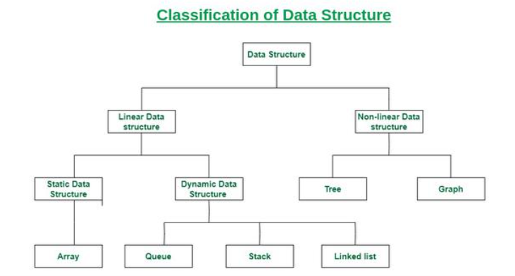

Data Structure
형식 모음
글자
데이터 구조 - 데이터를 저장, 구성하는데 사용되는 저장소 - 컴퓨터에서 데이터를 효율적으로 액세스하고 업데이트 할 수 있도록 배열하는 방법 - 장점 → 데이터 구성 및 저장 효율성 향상 → 빠른 검색 및 조작 → 데이터 업데이트 및 유지 용이 - 단점 → 계산 및 오버헤드 증가 → 확장성과 유연성 제한 → 디버깅 및 테스트 복잡 → 기존 데이터 구조 수정 어려움
메인 내용
코드
데이터 구조 분류

Slide 4
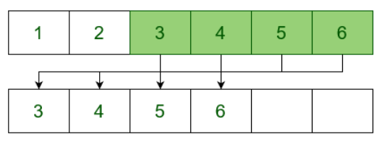
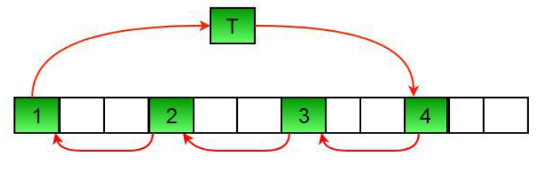
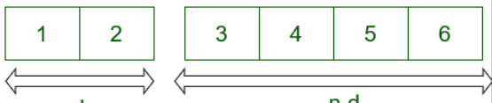
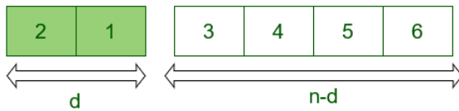
Array – (1)
형식 모음
글자
- 회전 - 방법 → 1씩 이동(왼쪽/오른쪽 이동): O(n * d) → 임시배열 사용(입력 배열 크기만큼 임시 배열 할당): [O(n), O(n)] → 저글링(Juggling) 알고리즘: O(n) → 반전(Reversal) 알고리즘: O(n) - 응용 → 정렬 및 회전된 배열에서 검색 → 게임 보드 회전, 개체 방향 변경 → 피치 이동, 시간 스트레칭, 스테레오 패닝 → 텍스트 선택 및 삭제 작업(실행 취소 및 다시 실행 기능 포함) - 장점 → 행렬 회전이나 데이터 방향 변경 가능 - 연산량 감소 방법 → 개념: 배열의 크기(size), 이동하는 횟수(distance), 방향(direction)을 이용한 방법 → 원리: direction으로 distance 만큼 이동할 때, 반대 방향으로 ‘distance 만큼 이동한 결과와 동일 항상 (distance%size) + ‘distance = size를 만족함 (distance%size) > (size/2) 일 때, 역방향으로 회전하는 것이 더 빠름 따라서, 다음과 같이 코드를 추가하면 연산량 감소 int dist = distance%size; if(dist> (size/2)){ dir = !dir; // 방향은 2가지이므로 bool type dist = size -dist; }
메인 내용
코드
Temporary array
Juggling
Reversal

Slide 5
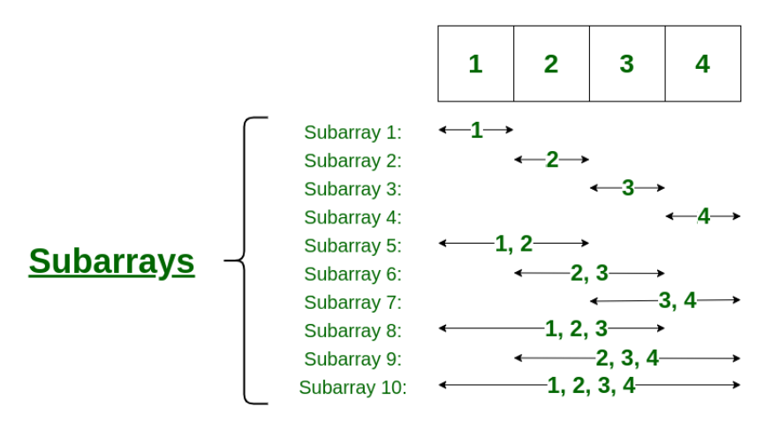
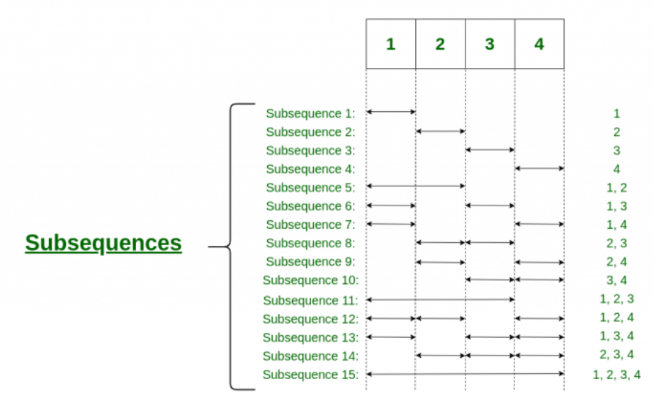
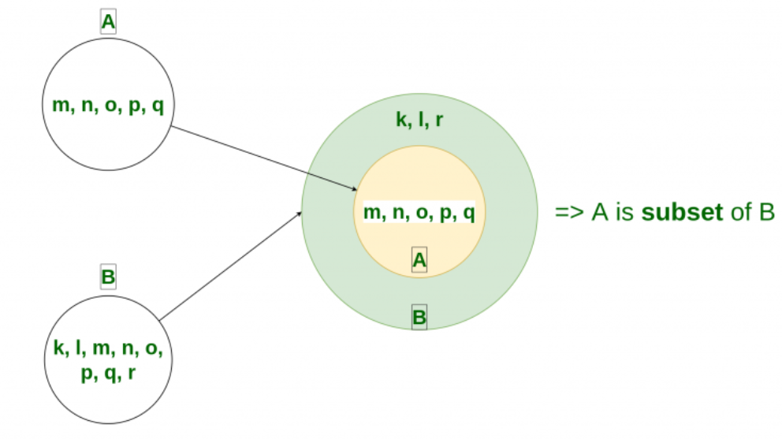
Array – (2)
형식 모음
글자
메인 내용
코드

Slide 6
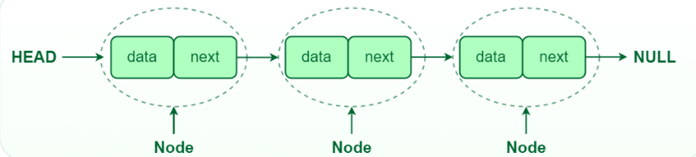
Linked List
형식 모음
글자
연결리스트 - 포인터를 사용하여 연결되는 선형 데이터 구조 - 필요한 이유 → Runtime에 메모리 크기 할당 및 해제 가능 → 삽입/삭제 용이 → 효율적 메모리 관리 - 유형 → 단일 연결리스트 → 이중 연결리스트 → 순환 연결리스트 - 응용 → Stack, Queue, Tree, Graph를 구현하는데 사용 → LRU 캐시, 메모리 관리, 프로세스 스케줄링, 네트워크 경로 등에서 사용 - 배열과의 차이 → runtim에서 메모리 할당(배열은 compile time) → 순회로 데이터 접근
메인 내용
코드
Temporary array

Slide 7
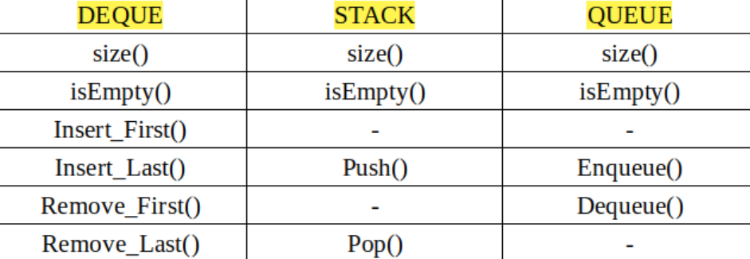
Stack
형식 모음
글자
스택 - LIFO(Last In First Out) 구조 - 기본작업 → push() → pop() → top() → isEmpty() → size(): 스택 크기 반환 - 응용 → 하노이 타워, 트리 순회, 재고 범위 문제, 히스토그램 문제 등 사용 - 유형 → 레지스터 스택: 소량의 데이터만 처리, 높이는 항상 제한 → 메모리 스택: 많은 양의 데이터 처리, 유연함 - 장점 → 구현 쉬움, 효율적 메모리 사용, 빠른 액세스, backtracking 지원, Compiler 설계에 사용 - 단점 → 제한된 용량, 재귀 함수 호출 제한, Random access 불가 - Linked List를 이용한 구현 → Runtime시 필요에 따라 확장/축소 가능 → 추가 메모리 필요, Random access 불가 Monotonic Stack - 지속적 증가/감소 하는 스택 - ex) 8, 6, 3, 2, 1 Stack STL - <stack> 헤더 파일 포함 - 형식: template <class Type, class Container = deque<Type> > class stack;
#include <iostream> #include <stack> using namespace std; int main() { stack<int> stack; stack.push(21); stack.push(22); stack.push(24); stack.push(25); int num=0; stack.push(num); stack.pop(); stack.pop(); stack.pop(); while (!stack.empty()) { cout << stack.top() <<" "; stack.pop(); } }
메인 내용
코드

Slide 8
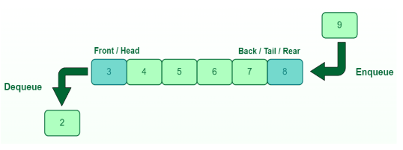
Queue
형식 모음
글자
큐 - FIFO(First In First Out) 구조 - 기본작업 → enqueue() → dequeue() → front() → rear() → isEmpty() → isFull() → size() - 응용 → BFS, 소비자들이 리소스 공유(CPU, Disk 스케줄링), 프로세스 간 비동기 통신 등 사용 - 유형 → Circular Queue → Priority Queue → Deque(Double Ended Queue) - 배열 큐 장점 → 구현 용이, 대용량 데이터 관리 용이, 삽입, 삭제 용이 - 배열 큐 단점 → 정적 크기 Deque - 회문 검사, 그래프 순회, 작업 스케줄러, 다단계 실행 취소/다시 실행 등에 사용
메인 내용
코드

Slide 9
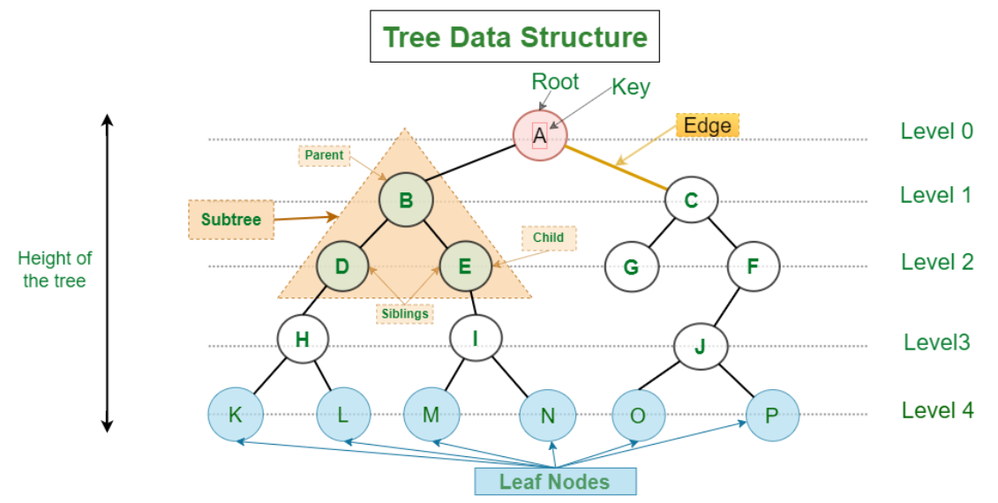
Binary Tree - (1)
형식 모음
글자
이진트리 - 최상위 노드(root), 최하위 노드(leaf) - 응용 → 허프만 코딩 트리 = 데이터 압축 → 스프레드 시트 → 우선순위 큐 구현 및 최대/최소 검색 → 인코딩 및 디코딩 작업 → 요소를 빠르게 정렬하거나 검색할 때 활용 - 순회 → Depth First Search(중간 node 가 순회 이름) - Preorder Traversal(cur->left->right) - Inorder Traversal(left ->cur->right) - Postorder Traversal(left->right->cur) → Breadth First Search - Level Order Traversal(root->leaf, left->right) → Boundary Traversal → Diagonal Traversal - 속성 → Level x에 있는 최대 노드 수는 2^{x} (root는 레벨 0) → 높이 h인 최대 노드 수는 2^{h}-1 (높이 = 깊이 = root->leaf) → N개 노드가 있는 이진 트리에서 가능한 최소 높이/레벨은 log₂(N+1) → N개의 leaf 노드가 있으면 최소 |Log₂N|+1 레벨 → 0/2 개의 자식이 있는 노드만 있는 트리에서 leaf 노드의 수는 2개의 자식이 있는 노드 수 +1 → Perfect binary tree에서 간선 수 = 노드 수 -1 - 자식 수에 따른 이진 트리 유형 → Full Binary Tree: 자식 노드가 0/2 → Degenerate Binary Tree: 내부 노드가 하나의 자식 노드만 가짐 → Skewed Binary Tree: 왼쪽/오른쪽으로 치우친 트리 - level 완료에 따른 이진 트리 유형 → Complete Binary Tree: 마지막 level을 제외하고 다 채워 짐 → Perfect Binary Tree: 모든 내부 노드에 2개의 자식이 있고, 모든 리프 노드가 동일한 레벨에 있는 트리(leaf node = internal node +1)(height = 2^{h+1} -1, h=0~) → Balanced Binary Tree: 트리의 높이가 O(Log N)
메인 내용
코드
Internal Node
Ctrl+ = ➔ 아래첨자 Ctrl + shift + = ➔ 윗첨자 Ctrl + space ➔ 복구 Shift + f3 ➔ 대소문자 변경
External Node

Slide 10
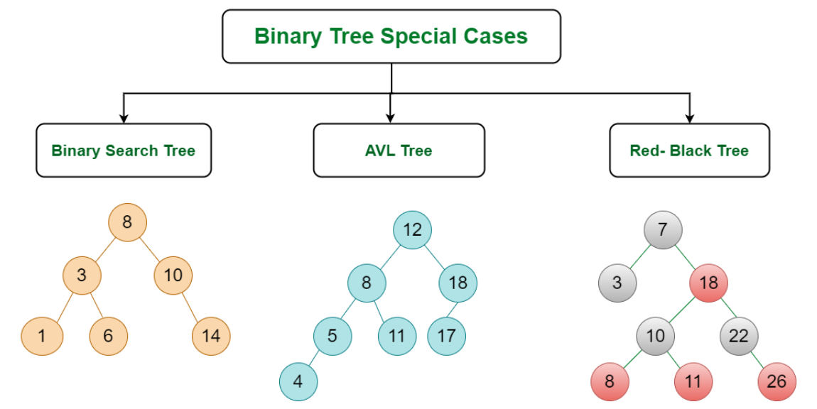
Binary Tree - (2)
형식 모음
글자
- 노드 값에 따른 이진 트리 유형 → Binary Search Tree: 값 오름차순(왼쪽 자식->부모->오른쪽 자식) → AVL Tree: Balacned BST → Red-Black Tree: 각 노드에 색상값을 저장하는 추가 비트가 있는 Balanced BST, 균형 완벽X, O(log N) → B Tree: Balancing Tree,대량의 데이터 저장 및 검색할 수 있는 DB나 file system에 사용, 상위 노드 가질 수 있는 자식 노드 수 제한, O(log N) → B+ Tree: B Tree 변형, 데이터 항목이 leaf 노드에 저장되고, 내부 노드에는 데이터 항목을 인덱싱하고 찾기 위한 키만 포함 → Segment Tree: 간격/세그먼트에 대한 정보를 저장하는데 사용, 정적 구조(수정할 수 없는 구조), O(N log N) - Catalan Number → n개의 노드로 구성할 수 있는 이진 트리 수 = 레이블이 없는 트리 수 → T(n) = (2n)! / ((n+1)!n!) ➔ 레이블이 지정된 트리 수 = T(n) * n! - 트리 합성은 Inorder와 다른 order traversal 만 가능
메인 내용
코드
Ctrl+ = ➔ 아래첨자 Ctrl + shift + = ➔ 윗첨자 Ctrl + space ➔ 복구 Shift + f3 ➔ 대소문자 변경

Slide 11
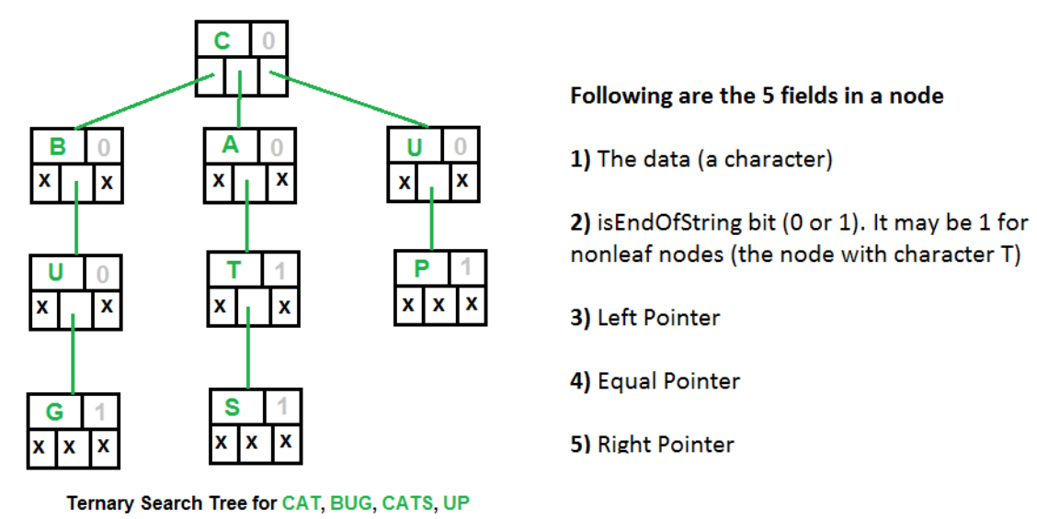
Binary Search Tree - (1)
형식 모음
글자
이진 탐색 트리 - root 기준 왼쪽 자식 노드는 root 보다 작은 값, 오른쪽 자식 노드는 root보다 큰 값을 가짐 - 중복 값 처리 불가(가능하더라도 한쪽으로 이동 시키고, 접근 방식은 똑같이 적용) - 응용 → 그래프 알고리즘(like minimum spanning tree), 우선순위 큐, AVL 트리, Red-Black Tree, 데이터 저장/검색 - 장점 → 빠른 검색(O(log N)), 순차 순회, 공간 효율적(중복 정보 저장 X) - 단점 → 편향된 트리(O(N)), 삽입/삭제 작업 추가 시간 필요, 공간 효율성 삼항 검색 트리 - Trie의 자식 노드가 BST로 정렬되는 Tree - 각 노드가 자식에 대한 26개의 포인터를 포함하는 Trie와 달리 각 노드에 3개의 포인터만 포함 - Trie에 비해 공간 효율적 - Trie는 공백을 가장 효율적으로 활용할 수 있도록 알바벳에 단어가 적절히 분포한 경우 적합 반대의 경우, Ternary Search Tree가 좋음 - 공통 접두사를 공유하는 경우 공간 측면에서 효율적 - 주어진 단어, 사전에서 검색, 시작 문자 입력하여 검색, 자동 완성, 라우팅 테이블 검색 등에 효율적 - 맞춤법 검사에 사용됨 - 장점 → 빠른 검색(O(log N)), 효율적 메모리 사용, 구현 및 수정 용이 - 단점 → 균형 조정이 필요할 수 있음, 제한된 확장성
메인 내용
코드
Ctrl+ = ➔ 아래첨자 Ctrl + shift + = ➔ 윗첨자 Ctrl + space ➔ 복구 Shift + f3 ➔ 대소문자 변경

Slide 12
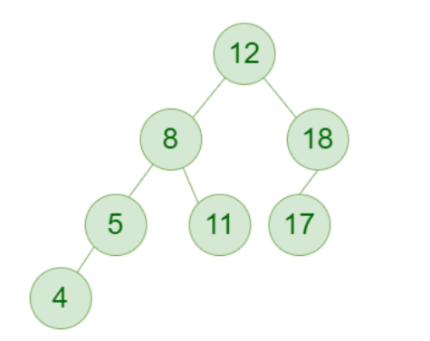
AVL Tree - (1)
형식 모음
글자
AVL Tree - 모든 노드의 왼쪽/오른쪽 자식 노드 높이 차이가 1보다 클 수 없는 자체 균형 이진 검색 트리 - 적용 → 빈번한 데이터 조회가 필요한 곳에 사용됨 - 장점 → 높이(깊이)는 Log N보다 클 수 없음 → 자체 균형 유지, 균형 조정 - 단점 → 구현 어려움 - 특징 → 최대 노드 수 = 2^{h+1} -1 → 높이 H의 최소 노드 수 = 높이 h-1의 최소 노드 수 + 높이 h-2의 최소 노드 수 + 1 (h(0) = 1, h(1) = 2) → Red-Black Tree 보다 균형이 더 잘 잡혀 있지만 삽입/삭제 작업에서 많은 회전 발생 Weak AVL Tree = Rank Balanced Tree - 균형을 유지하는데 필요한 회전 수를 최소화 - 균형 정의 방법이 AVL과 다름 - 저장되는 데이터가 동적이지 않은 환경에서 효과적
메인 내용
코드
Ctrl+ = ➔ 아래첨자 Ctrl + shift + = ➔ 윗첨자 Ctrl + space ➔ 복구 Shift + f3 ➔ 대소문자 변경

Slide 13
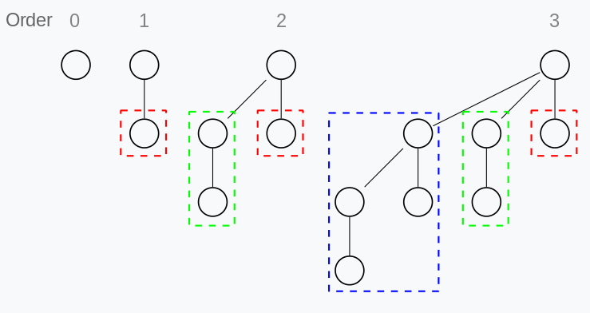
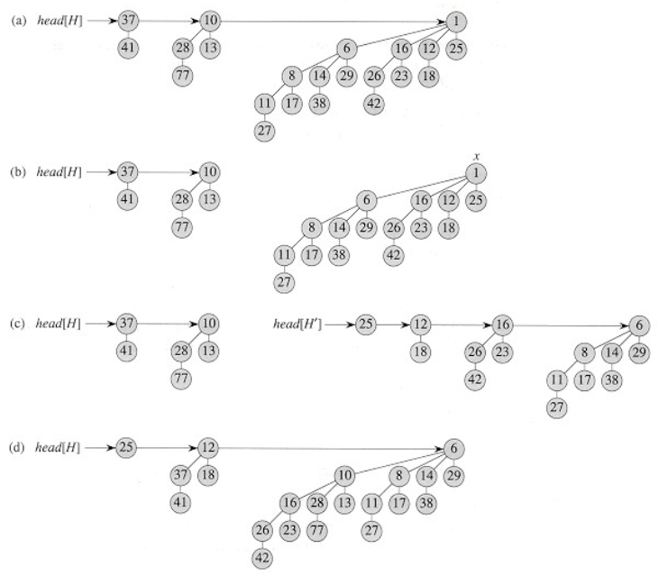
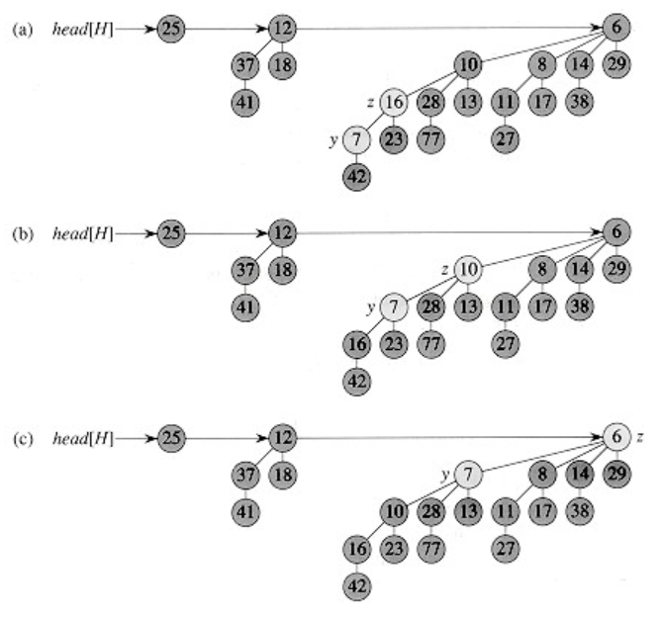
Heap
형식 모음
글자
힙 - 트리가 Complete Binary Tree인 구조 - 장점 → 최대/최소 값에 대한 빠른 접근 → 효율적인 삽입/삭제 → 배열로 효율적 구현 가능 → 실시간 애플리케이션에 적합 - 단점 → 최대/최소 이외 요소 검색에 부적합 → 구조를 유지하기 위한 메모리 오버헤드 → 우선순위 큐 구현 아닌 큐 작업에 대한 배열/연결 리스트 구조에 비해 느림 이항 힙 - Binary Heap의 확장 - k차 이항 트리는 두 개의 k-1차 이항 트리를 가져와 하나를 다른 하나의 왼쪽 자식으로 만들어 구성(k=0~) - 특징 → 2^{k}개의 노드를 가짐 → 깊이는 k → root는 k차, 루트의 자식은 왼쪽에서 오른쪽으로 k-1, k-2, …, 0 순서 → 최소 힙 속성을 따름 → n개의 노드를 가지는 이항 힙은 최대 log n+1 의 이항 트리로 구성 Ex) n=13₁₀ = 1101₂ ➔ oder 3, 2, 0 인 세 개의 이항 트리로 구성 → 새 노드는 root의 왼쪽 자식
메인 내용
코드
Ctrl+ = ➔ 아래첨자 Ctrl + shift + = ➔ 윗첨자 Ctrl + space ➔ 복구 Shift + f3 ➔ 대소문자 변경
최소값 추출
키 감소

Slide 14
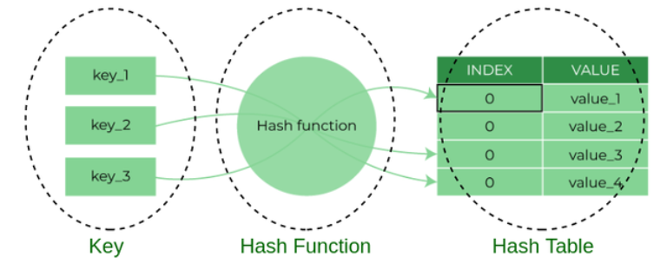
Hashing - (1)
형식 모음
글자
해싱 - 해싱 함수를 사용하여 가변 크기의 입력에서 고정 크기의 출력을 생성하는 프로세스 - 항목 저장을 위한 인덱스 또는 위치 결정 - 구성요소 → Key: 해시 함수의 입력으로 문자열 또는 정수 → Hash Function: 해시 테이블이라는 배열의 요소의 인덱스(해시 인덱스)를 반환 → Hash Table: 키를 값에 매핑하는 구조 - Collision → 큰 키에 대해 작은 숫자를 생성하므로 충돌 가능성이 있음 → 처리 방법 - Separate Chaining(=Open Hashing) ➔ 기존 값이 새로운 값을 가리키도록 별로의 메모리 공간 할당(연결 리스트 이용) - Open Addressing(=Closed Hashing) ➔ 모든 요소가 해시 테이블에 저장되고, 항목에는 레코드 또는 NIL이 포함(테이블 슬롯 검사) ➔ 선형 프로빙(Linear Probing): 해시 테이블 빈 항목에 순차적으로 데이터 저장(중복 키 포함) ➔ 2차 프로빙(Quadratic Probing): 테이블 크기를 n이라 할 때, 중복된 키가 있다면 H+k² 반복(k=1~), mid square 방법으로 알려짐 ➔ 이중 해싱(Double Hashing): 2개의 해시 함수 사용, h(k, i) = (h1(k) + I * h2(k)) % n (k는 key, n은 테이블 크기, i는 음이 아닌 정수) - 장점 → Key-Value 지원, 빠른 데이터 검색, 효율성, 메모리 사용량 감소, 확장성, 보안 및 암호화 - 단점 → 충돌이 많을 떄 비효율적, 충돌을 피하기 어려움, NULL값을 허용하지 않음 - 해시 함수 유형 → 분할(Division) → 미드 스퀘어(Mid Square) → 접기(Folding) → 곱셈(Multiplication) - Good Hash Function 속성 → 효율적 계산, 키 균일 배포, 충돌 최소화, 낮은 부하율(=테이블 항목 수/ 테이블 크기) - Load Factor → 항목 수를 테이블 크기로 나눈 값(0.75가 기본값, 그 이상은 복잡성 증가) → 이전 해시 함수를 다시 해시 하거나, 해시 테이블에 더 많은 요소를 추가할 때 사용(효율성, 키 균일 배포 여부 결정하는데 도움)
메인 내용
코드
Ctrl+ = ➔ 아래첨자 Ctrl + shift + = ➔ 윗첨자 Ctrl + space ➔ 복구 Shift + f3 ➔ 대소문자 변경

Slide 15
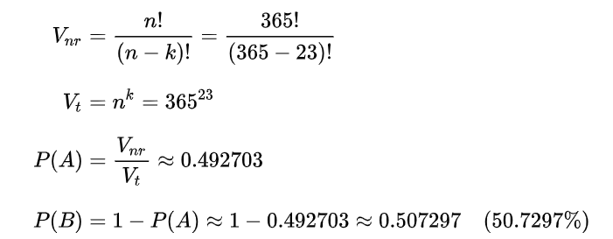
Birthday Paradox
형식 모음
글자
방에 있는 적어도 두 사람의 생일이 같을 확률을 100%로 만들기 위해 방에 몇 명이 있어야 하는가? - 367명(실제로 99.9%로 만들려면 70명만 필요) 2. 방에 있는 적어도 두 사람의 생일이 같은 확률을 50%로 만들기 위해 방에 몇 명이 있어야 하는가? - 23명 3. N명 중 두 사람의 생일이 같은 확률은 얼마인가? - P(same) = 1-P(diff) ≒ 1 – e^{-n^2/(2*365)} - P(diff) = 1*(364/365) * (363/365) * … * (1-(n-1)/365) - n ≒ sqrt( 2*365*ln(1/(1-P(same))) - log X ≒ 0.434294482 * ln X - ln X ≒ 2.302585093 * log X
메인 내용
코드
Ctrl+ = ➔ 아래첨자 Ctrl + shift + = ➔ 윗첨자 Ctrl + space ➔ 복구 Shift + f3 ➔ 대소문자 변경

Slide 16
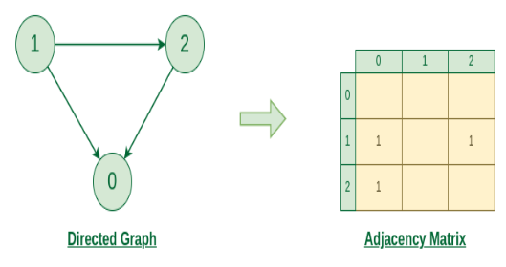
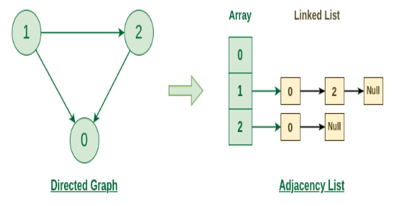
Graph – (1)
형식 모음
그래프 - 정점(vertice)와 간선(edge)으로 구성, G(V, E)로 표현 - 표현 → 인접 행렬(Adjacency Matrix): bool 로 간선 여부 표현 → 인접 리스트(Adjacency List): 한 정점과 연결된 정점을 모두 표현, 배열 크기 = 정점 수 - 종류 → 무방향 그래프(Undirected Graph) → 방향 그래프(Directed Graph) → 가중 그래프(Weighted Graph) → 비가중 그래프(Unweighted Graph) → 유한 그래프(Finite Graph): 유한한 정점과 간선을 가지는 그래프 → 무한 그래프(Infinite Graph) → 사소한 그래프(Trivaial = Singleton = Single Vertex Graph): 1개의 정점과 0개의 간선 그래프 → 간단한 그래프(Simple Graph): 정점 쌍 사이에 둘 이상의 간선을 포함하지 않는 그래프 → 다중 그래프(Multi Graph): 병렬 간선은 포함하지만 자체 루프를 포함하지 않는 그래프 → 널 그래프(Null = Edgeless = Isolated = Discrete Graph): 정점은 있지만 간선은 없는 그래프 → 완전 그래프(Complete Graph): 각 정점이 모든 정점과 연결된 그래프 → 의사 그래프(Pseudo Graph): 자체 루프와 여러 개의 간선을 갖는 그래프 → 일반 그래프(Regular Graph): 모든 정점이 동일한 차수를 갖는 그래프 → 이분 그래프(Bipartite Graph) → 라벨이 붙은 그래프(Labeled Graph): 정점과 간선에 라벨이 붙은 그래프(=가중치 그래프) → 스패닝 하위 그래프(Spanning Subgraph): 정점이 동일하고, 간선의 일부가 동일한 그래프 → 트리(Tree) → 순환(Cycle Graph) → 희소 그래프(Sparse Graph): 정점 수 > 간선 수 그래프 → 조밀한 그래프(Dense Graph): 정점 수 < 간선 수 그래프 - 장점 → 복잡한 시스템과 관계를 모델링하고 분석하는데 사용 → 데이터 시각화 - 단점 → 계산 비용이 많이 듦, 그래프 결과 해석은 주관적 → 노이즈 및 이상값에 취약
글자
메인 내용
코드
Ctrl+ = ➔ 아래첨자 Ctrl + shift + = ➔ 윗첨자 Ctrl + space ➔ 복구 Shift + f3 ➔ 대소문자 변경

Slide 17
Graph – (2)
형식 모음
글자
DFS(Depth First Search) - Edge기반 기술 - 루트 노트에서 순회 시작, 방문하지 않는 노드가 없을 때까지 진행 - 하위 트리별 하위 트리 구축 - 소스와 먼 곳에 있는 것을 찾을 때 효과적 - 역추적(BackTracking) 개념 사용 - BFS보다 적은 메모리 사용, 보다 빠름 - 무한 loop 가능성 있음 - Stack 사용 - 응용 → 사이클 감지 → 경로 찾기 → 토폴로지 정렬: 작업 예약에 사용 → 이분형 인지 확인 → 웹 크롤러, 미로 생성, 모델 확인 - 장점 → 메모리 요구 사항은 검색 그래프와 관련해 선형적 → 경로가 아닌 해결책을 찾는다면 시공간 복잡도 감소 - 단점 → 가장 왼쪽 경로를 영원히 따라갈 수 있음 → 해결책 찾기를 보장X → 해결책이 2개 이상인 경우 최소 해결책을 찾는 다는 보장X
BFS(Breadth First Search) - 최단 경로를 찾는 정점 기반 기술 - 다음 레벨 이동 전 모든 노드를 확인 - 레벨별로 트리 구축 - 소스와 가까운 정점을 검색하는데 효과적 - 모든 이웃 고려 - Queue 사용 - 응용 → 비가중 그래프의 최단 경로 및 최소 스패닝 트리 → 가중 그래프에 대한 최소 스패닝 트리(가중치가 음수X) → P2P, 검색 엔진 크롤러, 소셜 네트워킹 웹사이트, GPS 네비게이션 → 순환 감지, 경로 찾기 등 - 장점 → 해결책을 무조건 찾음, 해결책이 2개 이상인 경우 최소 해결책 찾음 → 깊이에 따라 저장 요구사항, 코딩 쉬움 - 단점 → 메모리 요구 사항
메인 내용
코드
Ctrl+ = ➔ 아래첨자 Ctrl + shift + = ➔ 윗첨자 Ctrl + space ➔ 복구 Shift + f3 ➔ 대소문자 변경

Slide 18
Graph – (3)
형식 모음
글자
인접 행렬(Adjacency Matrix) - 각 노드에서 다른 노드로 가기 위한 간선 여부 확인 - 형식: adj[i][j] → 노드 i에서 노드 j로 가는 간선 여부 - 크기: nVertex² - 장점: 구현 용이, 연결 확인 O(1) - 단점: 노드에 연결된 모든 모드를 방문할 때 O(V) 시간 소비 인접 리스트(Adjacency List) - 각 노드에 연결된 노드[+가중치] 표현 - 형식: adj[i] → 노드i의 번호가 리스트 형태로 저장( 가중치 있는 경우, [노드, 가중치]) - 장점: 간선 수에 비례한 메모리 차지 - 단점: 노드끼리의 연결을 확인할 때 O(V) 소비
메인 내용
코드
Ctrl+ = ➔ 아래첨자 Ctrl + shift + = ➔ 윗첨자 Ctrl + space ➔ 복구 Shift + f3 ➔ 대소문자 변경

Slide 19
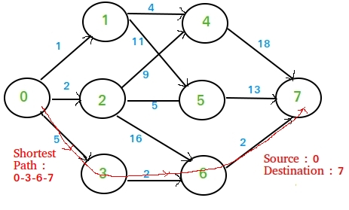
Graph – Multistage Graph
형식 모음
글자
Multistage Graph - 모든 edge가 한 단계에서 다음 단계로만 연결되도록 하는 directed weighted graph (즉 동일 level에서 각 node 사이의 edge가 없음) - Start node와 Destination node의 cardinality는 1 - 핵심 아이디어: → destination node 와 가까운 node부터 최단 거리 update → stage 수를 감소하면서 최단 거리 update 반복 → graph.size() = num of vertex, max_index= dest = graph.size()-1 graph[v] ➔ v는 [v]{stage,{vertex, weight}에서 v=시작 정점, vertex= 도착 정점 for(auto u : graph[v].second) ➔ u = (vertex, weight) → graph 초기화: (노드 번호){stage, {{연결된 노드, 가중치}, {연결된 노드, 가중치}, ...}} - Time complexity = O(kE) [k: stage 수, E: 간선 수] ※ Cardinality - 전체 행에 대한 특정 컬럼의 중복 수치를 나타내는 지표(특정 데이터 집합의 unique한 값 개수) - Cardinality가 높으면 중복도가 낮음 - 선택도(Selectivity) = Cardinality/Num of total record * 100 ➔ Selectivity가 낮으면 index 효율이 높아짐(특정 레코드를 잘 걸러낼 수 있음)
예시
int MultistageShortestPath(vector<pair<int, unordered_map<int,int>>>& graph, int src, int dest, int stage){ vector<int> dist(graph.size(), INF); dist[dest] = 0; for(int cur_stage=stage; cur_stage>0; cur_stage--){ for(int vertex=0; vertex<graph.size(); vertex++){ if(graph[vertex].first != cur_stage) continue; for(auto& u : graph[vertex].second)//second = (vertex, weight) dist[vertex] = min(dist[vertex], u.second+dist[u.first]); } } return dist[src]; } int main(){ vector<pair<int, unordered_map<int, int>>> graph = { {1, {{1,1},{2,2},{3,5}}}, {2, {{4,4},{5,11}}}, {2, {{4,9},{5,5}}}, {2, {{6,2}}}, {3, {{7,18}}}, {3, {{7,13}}}, {3, {{7,2}}}, {4, {}} }; int res = MultistageShortestPath(graph, 0, graph.size()-1, 4); if(res != INF) cout << "Result: " << res << endl; else cout << "No result" << endl; return 0; }
메인 내용
코드
Ctrl+ = ➔ 아래첨자 Ctrl + shift + = ➔ 윗첨자 Ctrl + space ➔ 복구 Shift + f3 ➔ 대소문자 변경
예시 표시
예시
code
Stage 2
Stage 3
Stage 1
Stage 4

Slide 20
Graph – Shortest Path in Unweighted Graph
형식 모음
글자
Shortest Path in Unweighted Graph - 가중치없는 그래프에서 최단 경로 찾는 문제 - 핵심 아이디어: → queue와 distance array 이용 → queue에는 정점을 저장, distance array에는 source vertex부터 정점 x까지의 거리 저장 → distance array는 최단 거리만 저장 - Time complexity = O(V+E) [V: 정점 수, E: 간선 수]
메인 내용
코드
예시
vector<int> BFS_Shortest_Path(vector<vector<int>>& graph, int src){ deque<int> dq; dq.push_back(src); vector<int> dist(graph.size(), INF); dist[src] = 0; set<int> visited; while(!dq.empty()){ int v = dq.front(); dq.pop_front(); visited.insert(v); for(int k: graph[v]){ if(visited.find(k) == visited.end()){ if(dist[k] > dist[v]+1){ dist[k] = dist[v]+1; dq.push_back(k); } } } } return dist; } int main(){ vector<vector<int>> graph = { {1,2}, {2, 3}, {3}, {4}, {} }; int start_v = 0; vector<int> dist = BFS_Shortest_Path(graph, start_v); for(int d : dist) cout << d << " "; cout << endl; return 0; }
Ctrl+ = ➔ 아래첨자 Ctrl + shift + = ➔ 윗첨자 Ctrl + space ➔ 복구 Shift + f3 ➔ 대소문자 변경
예시 표시
예시
code

Slide 21
Graph – Karp’s Minimum Mean Weight Cycle
형식 모음
글자
Karp’s Minimum Mean/Average Weight Cycle - directed and strongly connected graph(with non-negative weight)가 주어질 때, mean weight를 찾는 것 - Mean Weight: cycle의 모든 edge의 가중치 합 / edge 수 - 핵심 아이디어: → - Time complexity = O(V³) ※ Strongly Connected Component - 구성 요소의 모든 정점에서 다른 모든 정점까지의 경로가 있는 Directed graph의 구성 요소 (무방향 그래프의 간선과 같이 A → B / B → A 모두 가능해야 함)
추후 예정
메인 내용
코드
예시
vector<int> BFS_Shortest_Path(vector<vector<int>>& graph, int src){ deque<int> dq; dq.push_back(src); vector<int> dist(graph.size(), INF); dist[src] = 0; set<int> visited; while(!dq.empty()){ int v = dq.front(); dq.pop_front(); visited.insert(v); for(int k: graph[v]){ if(visited.find(k) == visited.end()){ if(dist[k] > dist[v]+1){ dist[k] = dist[v]+1; dq.push_back(k); } } } } return dist; } int main(){ vector<vector<int>> graph = { {1,2}, {2, 3}, {3}, {4}, {} }; int start_v = 0; vector<int> dist = BFS_Shortest_Path(graph, start_v); for(int d : dist) cout << d << " "; cout << endl; return 0; }
Ctrl+ = ➔ 아래첨자 Ctrl + shift + = ➔ 윗첨자 Ctrl + space ➔ 복구 Shift + f3 ➔ 대소문자 변경
예시 표시
예시
code

Slide 22
Algorithm
Search
Sorting
Recursion
Backtracking
Greedy
Dynamic Programming
Pattern
Divide and Conquer
Mathematical
Geometric
Bitwise
Randomized
Branch and Bound

Slide 23
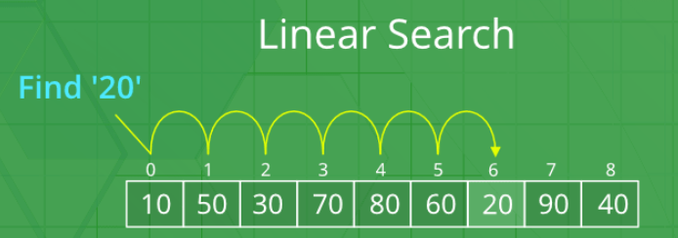
1. Search – Linear
형식 모음
글자
Linear Search - 한쪽에서 시작해서 원하는 요소를 찾을 때까지 검색하고 그렇지 않으면 끝까지 검색 - key와 element는 동일한 것으로 간주 - If key==element, return index If key != element, return -1 or false - Time complexity = O(n) - 장점: 정렬여부 상관없이 사용, 추가 메모리X, 소규모 데이터세트에 적합 - 단점: 대규모 데이터세트에 비적합
메인 내용
코드
예시
int LinearSearch(int *arr, int size, int key){ for(int i=0; i<size; i++) if(arr[i] == key) return i; return -1; }
Result
Inside first_space
Ctrl+ = ➔ 아래첨자 Ctrl + shift + = ➔ 윗첨자 Ctrl + space ➔ 복구 Shift + f3 ➔ 대소문자 변경
예시 표시
예시
code

Slide 24
1. Search – Sentinel Linear
형식 모음
글자
Sentinel Linear Search - 기존 Linear Search보다 비교 횟수가 줄어듦 - 범위를 벗어난 비교를 피하기 위해 sentinel값 사용 (검색되는 element의 index에 대해 추가 비교X) - 배열의 마지막 요소를 검색할 요소로 대체 후 range내 index 검사를 하지 않고 Linear Search 수행 (최악의 경우, 비교 횟수: N+2 ) - key와 일치하는 sentinel 값을 배열의 끝에 추가(loop stop 역할) - Time complexity = O(n)
메인 내용
코드
예시
int SentinelLinearSearch(vector<int> arr, int key){ int size = arr.size(); int last = arr[size-1]; if(last == key) return size-1; arr[size-1] = key; int i = 0; while(arr[i] != key) i++; return (i<size-1) ? i : -1; }
Result
Inside first_space
Ctrl+ = ➔ 아래첨자 Ctrl + shift + = ➔ 윗첨자 Ctrl + space ➔ 복구 Shift + f3 ➔ 대소문자 변경
예시 표시
예시
code

Slide 25
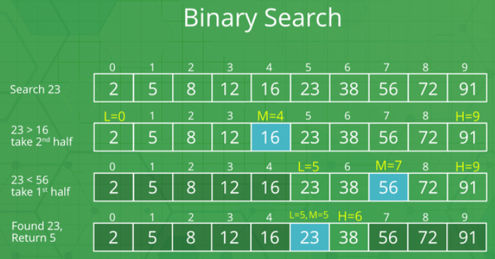
1. Search – Binary
형식 모음
글자
Binary Search - 정렬된 배열에서 반복적으로 검색 간격을 반으로 나누어 조사 - 특정 요소, 하한(lower bound), 상한(upper bound) 검색에 효율적 - middle value와 key value를 비교하며 조사 방향 설정 - Time complexity = O(log n) - 장점: 선형 검색보다 빠름, 외부 메모리에 저장된 대규모 데이터세트 검색에 적합 - 단점: 배열이 정렬되야 함, 데이터 구조가 연속적 메모리 위치에 저장되야 함 ※ Monotonic Function(단조 함수) - 특정 순서를 따르는 함수 ※ Predicate Function(술어 함수) - 입력을 받아 true/false를 반환하는 함수 - monotonic predicate function: 최대 1번 상태(순서)가 변할 수 있는 함수 STL Binary Search - binary_search(start_ptr, end_ptr, key): key가 container에 있으면 true, 아니면 false - lower_bound(start_ptr, end_ptr, key) → 1번만 포함은 key에 대한 pointer return → 여러 번 포함은 key에 대한 첫 번째 위치에 대한 pointer return → 포함되지 않은 경우, key보다 바로 큰 값의 위치에 대한 pointer return → lower_bound()-vect.begin() = 실제 index return - upper_bound(start_ptr, end_ptr, key) → 1번만 포함은 key보다 바로 큰 값의 위치에 대한 pointer return → 여러 번 포함은 마지막 key 발생보다 다음으로 높은 숫자의 첫 번째 위치에 대한 pointer return → 포함되지 않은 경우, key보다 바로 큰 값의 위치에 대한 pointer return → upper_bound()-vect.begin() = 실제 index return
메인 내용
코드
예시
int IterativeBinarySearch(int* arr, int l, int r, int key){ while(l <= r){ int m = (l+r) >> 1; if(arr[m] == key) return m; if(arr[m] < key) l = m+1; else r = m-1; } return -1; }
Result
Inside first_space
Ctrl+ = ➔ 아래첨자 Ctrl + shift + = ➔ 윗첨자 Ctrl + space ➔ 복구 Shift + f3 ➔ 대소문자 변경
예시 표시
예시
code
예시
int RecursiveBinarySearch(int* arr, int l, int r, int key){ if(l <= r){ int m = (l+r) >> 1; if(arr[m] == key) return m; if(arr[m] < key) return RecursiveBinarySearch(arr, m+1, r, key); else return RecursiveBinarySearch(arr, l, m-1, key); } return -1; }

Slide 26
1. Search – Meta Binary(One-sided Binary)
형식 모음
글자
Meta Binary(One-Sided Binary) Search - index를 증분적으로 구성하는 Binary Search - 비교 횟수를 줄이기 위해 설계됨(loop 반복에 대한 비교 수행X) ➔ 최대 수행횟수: (int)log(arr.size()-1)+1 - 핵심 아이디어: 배열의 크기를 bit로 표현할 때, 순차적으로 MSB부터 LSB까지 단일 bit를 임시로 1로 설정하고, key값과 비교를 진행 예시) 배열 크기: 8 ➔ index range: 0~7 ➔ 3 Bits ➔ □□□로 bit 표현(□: 0, ■: 1) ■□□ ➔ index=4에 해당하는 배열의 값과 key값 비교 ➔ key가 크면 MSB = 1로 설정, key가 작으면 MSB=0 설정 (분기점1) ■■□ ➔ key가 클 때, index=6에 해당하는 배열의 값과 key값 비교 (분기점1) □■□ ➔ key가 작을 때, index=2에 해당하는 배열의 값과 key값 비교 - Time complexity = O(log n) - 장점: 시작 부분에 가까울 수록 적은 비교 수행 - 단점: 끝 부분에 가까울 때 많은 비교 수행
메인 내용
코드
Result
Inside first_space
Ctrl+ = ➔ 아래첨자 Ctrl + shift + = ➔ 윗첨자 Ctrl + space ➔ 복구 Shift + f3 ➔ 대소문자 변경
예시
int MetaBinarySearch(vector<int> arr, int key){ int size = arr.size(); int nBit = log2(size-1) + 1; int pos = 0; for(int i = nBit; i>=0; i--){ if(arr[pos] == key) return pos; int new_pos = pos | (1 << i);// 1<<i = 2^i, Set bits to 1 sequentially starting from MSB if((new_pos < size) && (key >= arr[new_pos])) pos = new_pos;//Set i-th bit based on MSB to 1 when key is bigger than arr[new_pos] } return (arr[pos] == key) ? pos : -1; }
예시 표시
예시
code

Slide 27
1. Search – Ternary
형식 모음
글자
Ternary Search - 정렬된 배열 내에서 대상 값의 위치를 찾는데 사용 - Time complexity = O(log₃ n) - 장점: Unimodal function에서 max/min값 찾을 수 있음(binary search는 못함) - 단점: 비선형/순서X에는 사용 불가, monotonic function의 max/min값을 찾는 것이 binary search보다 느림 - 사용처: 최대/최소 찾기, 2차 표현식 평가, bitonic sequence에서 bitonic point 찾기 ※ Unimodal Function(단봉 함수) - 어떤 값 m에 대해 x <= m 은 monotonically increasing, x >= m은 monotonically decreasing하는 함수(반대도 가능, m=global max/min point) - Bimodal Function: 2개의 local max/min point를 갖는 함수(2개의 봉우리) ※ Bitonic: 증가하다가 감소하는 sequence(오름차순, 내림차순도 bitonic – 감소하거나 증가하는 부분이 비어있는 bitonic)
메인 내용
코드
Result
Inside first_space
Ctrl+ = ➔ 아래첨자 Ctrl + shift + = ➔ 윗첨자 Ctrl + space ➔ 복구 Shift + f3 ➔ 대소문자 변경
예시
int IterativeTernarySearch(vector<int> arr, int l, int r, int key){ while(l <= r){ int mid1 = l+(r-l)/3; int mid2 = r-(r-l)/3; if(arr[mid1] == key) return mid1; if(arr[mid2] == key) return mid2; if(key < arr[mid1]) r = mid1-1; else if(key > arr[mid2]) l = mid2+1; else{ l = mid1+1; r = mid2-1; } } return -1; }
예시
int RecursiveTernarySearch(vector<int> arr, int l, int r, int key){ if(l <= r){ int mid1 = l + (r-l)/3; int mid2 = r - (r-l)/3; if(arr[mid1] == key) return mid1; if(arr[mid2] == key) return mid2; if(key < arr[mid1]) return RecursiveTernarySearch(arr, l, mid1-1, key); else if(key > arr[mid2]) return RecursiveTernarySearch(arr, mid2+1, r, key); else return RecursiveTernarySearch(arr, mid1+1, mid2-1, key); } return -1; }
예시 표시
예시
code

Slide 28
1. Search – Jump
형식 모음
글자
Jump Search(Not important) - 정렬된 배열 내에서 대상 값의 위치를 찾는데 사용 - 고정된 간격 또는 모든 요소를 검색하는 대신 일부 요소를 건너 뛰어 Linear Search보다 적은 수의 요소 확인 - Time complexity : Linear(O(n)) < Jump < Binary(O(log n)) - 장점: Linear Search보다 성능은 좋음, 구현 쉬움
메인 내용
코드
예시
int JumpSearch(vector<int> arr, int key){ int size = arr.size(); int step = sqrt(size); int interval = step; int prev = 0; while(arr[min(step, size)-1] < key){//Move index by using step prev = step; step += interval; if(prev >= size) return -1; } while(arr[prev] < key){//Linear Search prev++; if(prev == min(step, size)) return -1; } if(arr[prev] == key) return prev; return -1; }
Result
Inside first_space
Ctrl+ = ➔ 아래첨자 Ctrl + shift + = ➔ 윗첨자 Ctrl + space ➔ 복구 Shift + f3 ➔ 대소문자 변경
예시 표시
예시
code

Slide 29
1. Search – Interpolation
형식 모음
글자
Interpolation Search - 정렬되고 요소가 균일하게 분포된 배열에서 특정 요소를 검색 - Binary Search와 다르게 검색하는 key에 따라 다른 위치로 이동 - Position(index) of Linear Interpolation = low + (( x-arr[low])*(high-low))/(arr[high]-arr[low]) ➔ Formula Derivation(수식 도출) - y= m*x+c (y=value, x=index) - arr[high] = m*high+c ∙ ∙ ∙ ∙ (1) - arr[low] = m*low+c ∙ ∙ ∙ ∙ ∙ (2) - x = m*pos + c ∙ ∙ ∙ ∙ ∙ ∙ ∙ ∙ ∙ (3) - m = (arr[high]-arr[low])/(high-low) ∙ ∙ ∙ ∙ ∙ ∙ ∙ (1)-(2) - x-arr[low] = m*(pos-low) ∙ ∙ ∙ ∙ ∙ ∙ ∙ ∙ ∙ ∙ ∙ ∙ ∙ ∙ (3)-(2) ➔ pos = low + (x-arr[low])*(high-low)/(arr[high]-arr[low]) - Time complexity = O(n)
메인 내용
코드
Result
Inside first_space
Ctrl+ = ➔ 아래첨자 Ctrl + shift + = ➔ 윗첨자 Ctrl + space ➔ 복구 Shift + f3 ➔ 대소문자 변경
예시
int RecursiveInterpolationSearch(vector<int> arr, int low, int high, int key){ int pos; if(low <= high && key >= arr[low] && key <= arr[high]){ pos = low + ((double)(key-arr[low])*(high-low)/(arr[high]-arr[low])); if(arr[pos] == key) return pos; if(key > arr[pos]) return RecursiveInterpolationSearch(arr, pos+1, high, key); if(key < arr[pos]) return RecursiveInterpolationSearch(arr, low, pos-1, key); } return -1; }
예시
int IterativeInterpolationSearch(vector<int> arr, int low, int high, int key){ while(low <= high && key >= arr[low] && key <= arr[high]){ if(low == high){ if(arr[low] == key) return low; return -1; } int pos = low + ((double)(key-arr[low])*(high-low)/(arr[high]-arr[low])); if(arr[pos] == key) return pos; if(key > arr[pos]) low = pos+1; else high = pos-1; } return -1; }
예시 표시
예시
code

Slide 30
1. Search – Exponential
형식 모음
글자
Exponential Search - 정렬된 배열에서 요소 찾기(Finding Element Range + Binary Search) - 하위 배열 크기 1로 시작해서 마지막 요소와 key값을 비교하고 하위 배열 마지막 요소<key 일 때까지 반복 (Search Range: 1, 2(1~2), 4(2~4), 8(4~8) - 장점: Unbounded Search에 유용, Bounded array에서 Binary Search보다 성능 좋음(target’s index가 낮을수록 좋음) - Time complexity = O(log n)
메인 내용
코드
예시
int RecursiveExponentialSearch(vector<int> arr, int key){ int size = arr.size(); if(arr[0] == key) return 0; int i = 1; while(i<size && arr[i] <= key) i <<= 1; return RecursiveBinarySearch(arr, i/2, min(i, size-1), key); }
예시
int IterativeExponentialSearch(vector<int> arr, int key){ int size = arr.size(); int i = 1; if(size == 0) return -1; while(i<size && arr[i] < key) i <<= 1; int l = i/2; int r = min(i, size-1); while(l <= r){ int mid = (l+r) >> 1; if(arr[mid] == key) return mid; else if(key > arr[mid]) l = mid + 1; else r = mid - 1; } return -1; }
Result
Inside first_space
Ctrl+ = ➔ 아래첨자 Ctrl + shift + = ➔ 윗첨자 Ctrl + space ➔ 복구 Shift + f3 ➔ 대소문자 변경
예시 표시
예시
code

Slide 31
1. Search – Fibonacci
형식 모음
글자
Fibonacci Search - 정렬된 배열에서 요소 찾기(Binary Search와 같이 분할 정복 알고리즘) - Binary Search와 다르게 다른 크기로 배열을 나누고, / 연산 대신 +,- 연산 사용, 후속 단계에서 상대적으로 더 가까운 요소 검사 - Range Elimination: F(n-2) ≒ (1/3)*F(n), F(n-1) ≒ (2/3)*F(n) ⬅ 유사값이므로 F(n) = F(n-1) + F(n-2) ≒ (1/3)*F(n)+(2/3)*F(n) - 아이디어: → 배열의 길이 n 일 때, n과 같거나 보다 큰 가장 작은 피보나치 수 m 찾기 → 배열 범위는 Fib(m-2) 부분과 Fib(m-1) 부분으로 나뉨 → Fib(m-2)의 마지막 요소보다 key값이 작으면 m = m-2 Fib(m-2)의 마지막 요소보다 key값이 크면 m = m-1, index의 offset 재설정 - Time complexity = O(log n)
예시
int FibonacchiSearch(vector<int> arr, int key){ int size = arr.size(); int fib2 = 0; int fib1 = 1; int fib3 = fib1 + fib2; while(fib3 < size){ fib2 = fib1; fib1 = fib3; fib3 = fib1 + fib2; } int offset = -1; while(fib3 > 1){ int i = min(offset+fib2, size-1); if(key > arr[i]){ fib3 = fib1; fib1 = fib2; fib2 = fib3 - fib1; offset = i; } else if(key < arr[i]){ fib3 = fib2; fib1 = fib1 - fib2; fib2 = fib3 - fib1; } else return i; } if(fib1 && arr[offset+1] == key) return offset+1; return -1; }
메인 내용
코드
Result
Inside first_space
Ctrl+ = ➔ 아래첨자 Ctrl + shift + = ➔ 윗첨자 Ctrl + space ➔ 복구 Shift + f3 ➔ 대소문자 변경
예시 표시
예시
code

Slide 32
Algorithm
Search
Sorting
Recursion
Backtracking
Greedy
Dynamic Programming
Pattern
Divide and Conquer
Mathematical
Geometric
Bitwise
Randomized
Branch and Bound

Slide 33
2. Sort – Selection, Bubble, Insertion
형식 모음
글자
Selection Sort - 정렬되지 않은 부분에서 가장 작은 요소를 반복적으로 선택하고 정렬되지 않은 첫 번째 요소와 교체 (반복 프로세스: min value 찾기 → 정렬되지 않은 영역에서 1st 요소와 swap) - 장점: 간단하고 이해하기 쉬움, 작은 데이터세트에 작동 - 단점: 대규모 데이터세트에서 제대로 동작X, 동일 키를 가진 항목의 상대적 순서 유지하지 않아 안정적X - Time complexity = O(n²)
예시
void SelectionSort(int *arr, int size){ int i, j, min = 0; for (i = 0; i < size - 1; i++){ min = i; for (j = i + 1; j < size; j++) if (arr[j] < arr[min]) min = j; if (min != i) Swap(&arr[i], &arr[min]); } }
메인 내용
코드
Result
Inside first_space
Bubble Sort - 인접한 요소와 순서가 맞지 않으면 반복적으로 swap (오른쪽으로만 이동) - 오른쪽부터 정렬이 이루어짐(가장 큰 요소 먼저 정렬) - 장점: 이해와 구현 쉬움, 추가 메모리X, 안정적 알고리즘 - 단점: 대규모 데이터세트에 비적합 - Time complexity = O(n²)
예시
void BubbleSort(int *arr, int size) { int i, j; for (i = 0; i < size - 1; i++) for (j = 0; j < size - i - 1; j++) if (arr[j] > arr[j + 1]) Swap(&arr[j], &arr[j + 1]); }
Ctrl+ = ➔ 아래첨자 Ctrl + shift + = ➔ 윗첨자 Ctrl + space ➔ 복구 Shift + f3 ➔ 대소문자 변경
예시 표시
예시
code
Insertion Sort - 현재 요소와 이전 요소를 비교하고, 순서가 맞지 않으면 swap - 2번째 요소부터 시작하고 key 기준 왼쪽 요소들과 계속 비교 연산, swap 반복 (key값이 크면 반복 종료하고 key index의 다음 index로 이동 - 특징: 작은 데이터 값에 효율적, 부분적으로 정렬된 데이터 세트에 적합, 안정적 알고리즘 - Time complexity = O(n²)
예시
void InsertionSort(int *arr, int size) { int i, j, key; for (i = 1; i < size; i++) { key = arr[i]; for (j = i - 1; j >= 0 && arr[j] > key; j--) arr[j + 1] = arr[j]; arr[j + 1] = key; } }

Slide 34
2. Sort – Merge
형식 모음
글자
Merge Sort - 배열을 하위 배열로 나누고, 각 하위 배열을 정렬한 다음, 정렬된 하위 배열을 병합하여 최종 배열을 형성하는 방식(재귀적 알고리즘) - 장점: 안정적 알고리즘, 대규모 데이터세트에 적합, 병렬화 가능 - 단점: 추가 메모리 필요, 내부 정렬 알고리즘X, 작은 데이터세트에 항상 최적X - Time complexity = O(n log n)
메인 내용
코드
예시
void Merge(int *arr, int left, int mid, int right){ int i, j, k = left; int n1 = mid - left + 1; int n2 = right - mid; int larr[n1], rarr[n2]; for (i = 0; i < n1; i++) // Copy array larr[i] = arr[left + i]; for (j = 0; j < n2; j++) rarr[j] = arr[mid + 1 + j]; i = 0; j = 0; while (i < n1 && j < n2) { // Merge of 2 subarray if (larr[i] <= rarr[j]) arr[k++] = larr[i++]; else arr[k++] = rarr[j++]; } while (i < n1) // Copy Remainder arr[k++] = larr[i++]; while (j < n2) arr[k++] = rarr[j++]; } void MergeSort(int *arr, int begin, int end){ if (begin < end) { int mid = (begin + end) >> 1; MergeSort(arr, begin, mid); MergeSort(arr, mid + 1, end); Merge(arr, begin, mid, end); } }
Result
Inside first_space
Ctrl+ = ➔ 아래첨자 Ctrl + shift + = ➔ 윗첨자 Ctrl + space ➔ 복구 Shift + f3 ➔ 대소문자 변경
예시 표시
예시
code

Slide 35
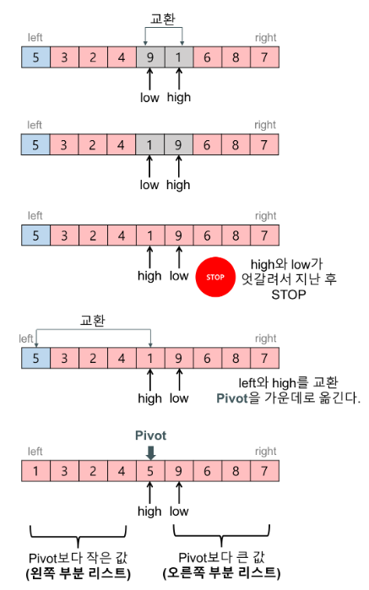
2. Sort – Quick
형식 모음
글자
Quick Sort - 요소를 pivot으로 선택하고, pivot 기준 작은 값을 왼쪽으로, pivot 보다 큰 값을 오른쪽으로 배치 (pivot보다 현재 요소가 작으면 swap ➔ pivot 보다 작은 값이 연속이면 쓸데없는 swap 반복) - 쉬운 이해 방법: → 핵심 아이디어: pivot보다 작은 값은 왼쪽, 큰 값은 오른쪽 이동 → (요소 이동->배열 분할)을 반복하는데, 이 과정을 Tree 형태로 생각해보면 됨 → 결국 (요소 이동->배열 분할) 과정과 재귀 호출을 하면서 자동으로 정렬이 진행됨 (재귀 호출 진행 중, 배열의 크기가 1일 때 정렬이 완료 된다고 생각하면 됨) - 장점: 분할 정복 알고리즘, 대규모 데이터세트에 효율적, 오버헤드 낮음(적은 메모리 필요) - 단점: 작은 데이터세트에 부적합, 안정적 알고리즘X ■□ - Time complexity = worst case: O(n²), average case: O(n log n)
메인 내용
코드
Result
Inside first_space
Ctrl+ = ➔ 아래첨자 Ctrl + shift + = ➔ 윗첨자 Ctrl + space ➔ 복구 Shift + f3 ➔ 대소문자 변경
예시
int Partition(int *arr, int low, int high){ int pivot = arr[high]; int i = low; for (int j = low; j <= high; j++) if (arr[j] < pivot) Swap(&arr[i++], &arr[j]); Swap(&arr[i], &arr[high]); return (i); } void QuickSort(int *arr, int low, int high){ if (low < high){ int pi = Partition(arr, low, high); QuickSort(arr, low, pi - 1); QuickSort(arr, pi + 1, high); } }
예시
int Partition(int *arr, int low, int high){ int pivot = arr[low]; int i = high; for(int j = high; j > low; j--) if(arr[j] > pivot) Swap(&arr[j], &arr[i--]); Swap(&arr[low], &arr[i]); return i; } void QuickSort(int *arr, int low, int high){ if (low < high){ int pi = Partition(arr, low, high); QuickSort(arr, low, pi - 1); QuickSort(arr, pi + 1, high); } }
예시
Initial
pivot
element
예시 표시
예시
code
Sorted Array

Slide 36
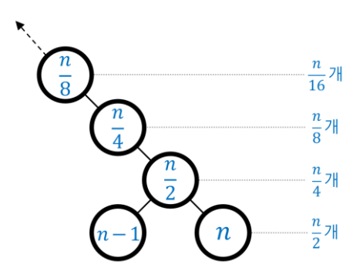
2. Sort – Heap
- Heap = 우선 순위 키에 자주 access 하거나, 우선 순위 키 중심으로 정렬된 sequence를 활용할 때 유용한 구조 - 완전 이진 트리(Complete Binary Tree)를 기본으로 함 ➔ 배열로 표현 가능 - 특징 1) 각 노드의 값은 자식노드의 값보다 크거나(max heap), 작거나(min heap) 같음 2) - 이진 탐색 트리(Binary Search Tree)와 차이 → BST는 오름차순 값이 왼쪽 자식 노드, 부모 노드, 오른쪽 자식 노드 순으로 넣어짐ㅇ - Heapify = 최소값 또는 최대값이 root node로 가도록 연산 - Heap Build 시, 자식 노드가 NULL을 갖는 부모 노드에서 Heapify 진행(상향식) → 원인: 배열의 왼쪽 요소부터 순차적으로 Heapify 진행하면 Heapify 연산량이 증가함 → 실행: size/2 -1 하는 이유는 연산량을 줄이기 위함임 → size/2 -1 은 index가 0으로 시작하고, 자식 노드가 NULL을 갖는 부모 노드에서 Heapify를 진행하기 때문임
Index | 0 | 1
부모 노드 | (index – 1) / 2 | Index / 2
자식 노드 (왼쪽) | (index * 2) + 1 | (index * 2)
자식 노드 (오른쪽) | (index * 2) + 2 | (index * 2) + 1
void Heapify(int* arr, int size, int cur_idx){ int max = cur_idx; int left = 2 * cur_idx +1; int right = 2* cur_idx +2; if(left < size && arr[left] > arr[max]) max = left; if(right < size && arr[right] > arr[max]) max = right; if(max !=cur_idx){ Swap(&arr[cur_idx], &arr[max]); Heapify(arr, size, max); } } void HeapSort(int* arr, int size){ int i; for(i=size/2-1; i>=0; i--) Heapify(arr, size, i); for(i=size-1; i>0; i--){ Swap(&arr[0], &arr[i]); Heapify(arr, i, 0); } }
Build Heap

Slide 37
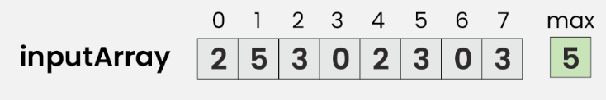
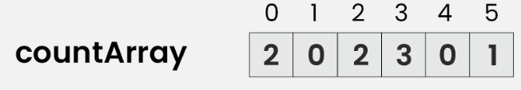
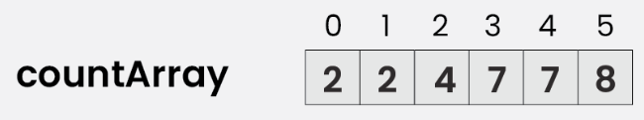
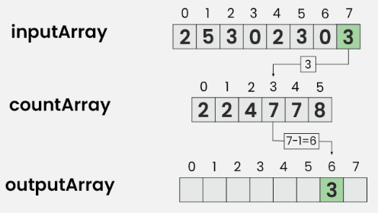
2. Sort – Counting
- 계수 정렬 = 입력값 범위가 제한적일 때(= 입력 범위 <= 요소 개수) 사용되는 미비교 기반 정렬 알고리즘 - 코딩하기 쉽고, 안정적인 알고리즘 - 소수점 값에서는 동작X, 정렬 범위가 크면 비효율적(시간, 공간)
int FindMax(int* arr, int size){ int i; int max = arr[0]; for(i=1;i<size;i++) if(arr[i]>max) max = arr[i]; return max; } void CountingSort(int* arr, int size){ int max = FindMax(arr, size); int i; int count[max+1] = {0,}; int result[size] = {0,}; for(i=0;i<size;i++) count[arr[i]]++; for(i=1;i<=max;i++) count[i] += count[i-1]; for(i=size-1; i>=0; i--){ result[count[arr[i]]-1] = arr[i]; count[arr[i]]--; } for(i=0;i<size;i++) arr[i] = result[i]; }
(max+1) 크기의 배열 생성
Idx=1 부터 누적 합(자신+이전)
Output array에 정렬
값 = index
값-1 = index 이고 값--

Slide 38
2. Sort – Radix
- 기수 정렬 = element를 숫자 단위로 처리하여 정렬하는 선형 정렬 알고리즘 - 고정 크기에 효율적 - 가장 작은 자릿수부터 시작해서 큰 자릿수로 정렬(1의 자리, 10의 자리, …)
int FindMax(int* arr, int size){ int i, max = arr[0]; for(i=1;i<size;i++) if(arr[i]>max) max = arr[i]; return max; } void ExpCountSort(int* arr, int size, int exp){ const int radix = 10; int i; int count[radix] = {0,}; int result[size] = {0,}; for(i=0;i<size;i++) count[(arr[i]/exp)%radix]++; for(i=1;i<radix;i++) count[i] += count[i-1]; for(i=size-1; i>=0; i--){ result[count[(arr[i]/exp)%radix]-1] = arr[i]; count[(arr[i]/exp)%radix]--; } for(i=0;i<size;i++) arr[i] = result[i]; } void RadixSort(int* arr, int size){ int max = FindMax(arr, size); int exp = 1; while(max/exp > 0){ ExpCountSort(arr, size, exp); exp *= 10; } }

Slide 39
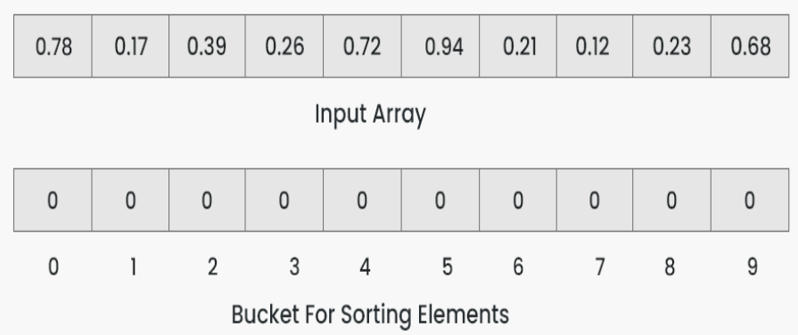
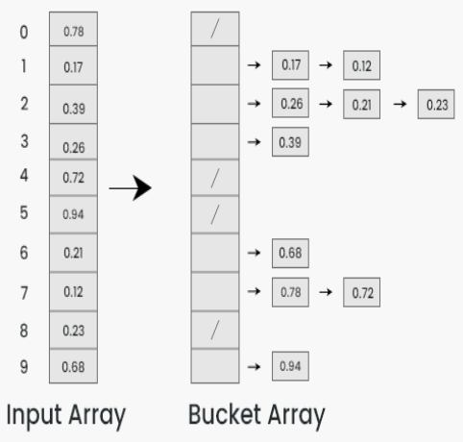
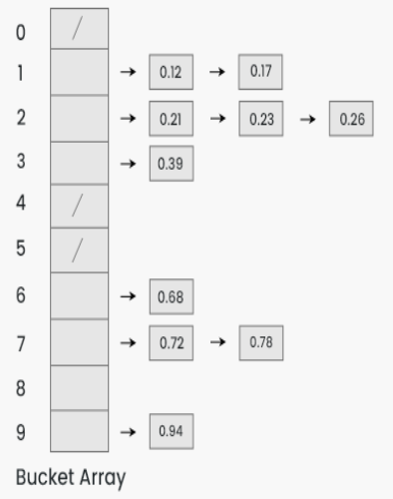
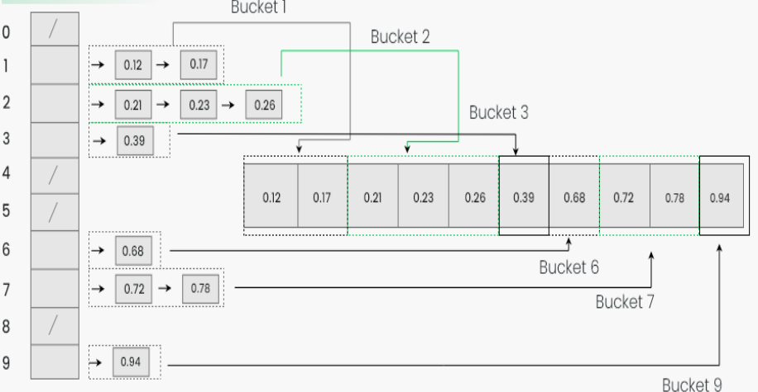
2. Sort – Bucket (1)
- 버킷 정렬 = element를 group 또는 bucket으로 나누는 정렬 - bucket은 element를 균일하게 분배하여 형성 - bucket으로 분할되면 다른 정렬 알고리즘 사용 가능 - Algorithm → bucket[n * arr[i]] = arr[i] → Insertion sort를 이용하여 각 bucket 정렬 → 각 bucket 연결
Bucket 배열 생성
Insert data ← 정수로 변환
Sort
each bucket
Sequentially
Assign
Using Linked List
Sorting
Arrangement

Slide 40
2. Sort – Bucket (2)
#include <vector> #include <algorithm> void FBucketSort(float* farr, int fn) { std::vector<float> b[fn]; int i=0, bi, idx, j; for(i=0; i<fn; i++){ bi = fn * farr[i]; b[bi].push_back(farr[i]); } for(i=0; i<fn; i++) std::sort(b[i].begin(), b[i].end()); idx = 0; for(i=0; i<fn; i++) for(j=0; j<b[i].size(); j++) farr[idx++] = b[i][j]; } void main() { int temp = 0; float farr[] = {0.897, 0.565, 0.656, 0.1234, 0.665, 0.3434}; int fn = sizeof(farr) / sizeof(float); FBucketSort(farr, fn); while (temp < n) FLOATPRINT(farr[temp++]); }
void BucketSort(int *arr, int size, int type_size, CompareFunction cmp) { int max = 0, min = 0; for (int i = 1; i < size; i++) { if (cmp((char *)arr + i * type_size, (char *)arr + max * type_size) > 0) max = i; if (cmp((char *)arr + i * type_size, (char *)arr + min * type_size) < 0) min = i; } void *maxElem = malloc(type_size); void *minElem = malloc(type_size); memcpy(maxElem, (char *)arr + max * type_size, type_size); memcpy(minElem, (char *)arr + min * type_size, type_size); int range = *(int *)maxElem - *(int *)minElem + 1; void **b = (void **)malloc(range * sizeof(void *)); int *b_size = (int *)malloc(range * sizeof(int)); // 각 버킷의 크기를 저장하는 배열 for (int i = 0; i < range; i++) { b[i] = malloc(size * type_size); b_size[i] = 0; // 초기화 } for (int i = 0; i < size; i++) { int b_idx = cmp((char *)arr + i * type_size, minElem); memcpy((char *)b[b_idx] + b_size[b_idx] * type_size, (char *)arr + i * type_size, type_size); b_size[b_idx]++; } for (int i = 0; i < range; i++) qsort(b[i], b_size[i], type_size, cmp); int idx = 0; for (int i = 0; i < range; i++) { memcpy((char *)arr + idx * type_size, b[i], b_size[i] * type_size); idx += b_size[i]; } free(maxElem); free(minElem); for (int i = 0; i < range; i++) free(b[i]); free(b); free(b_size); }
typedef int (*CompareFunction)(const void *, const void *); int CompareInt(const void *a, const void *b) { return (*(int *)a - *(int *)b); } int CompareFloat(const void *a, const void *b) { float diff = (*(float *)a - *(float *)b); return ((diff > 0) ? 1 : ((diff < 0) ? -1 : 0)); } int CompareDouble(const void *a, const void *b) { double diff = (*(double *)a - *(double *)b); return (diff > 0 ? 1 : (diff < 0 ? -1 : 0)); }
void main() { int temp = 0; int arr[] = {64, 25, 12, 22, 11}; int n = sizeof(arr) / sizeof(int); BucketSort(arr, n, sizeof(int), CompareInt); while (temp < n) INTPRINT(arr[temp++]); }

Slide 41
2. Sort – Bingo
- 빙고 정렬 = 가장 작은 요소를 찾고, 선택 정렬과 유사하게 동작 - 요소의 반복이 잦다면 효율적( 요소 수 < log 배열크기 일 때 좋음, 요소수 = 배열 수 일 때 안좋음)
void BingoSort(int* arr, int size){ int b = arr[0]; int nb = arr[0]; int i; int max, n_pos, s_pos; for(i=1; i < size; i++){ b = (b < arr[i]) ? b : arr[i];//min value nb = (nb > arr[i]) ? nb : arr[i];//max value } max = nb; n_pos = 0; while(b < nb){ s_pos = n_pos; for(i=s_pos; i<size; i++){ if(arr[i] == b){ Swap(&arr[i], &arr[n_pos]); n_pos++; } else if(arr[i] < nb) nb = arr[i]; } b = nb; nb = max; } }

Slide 42
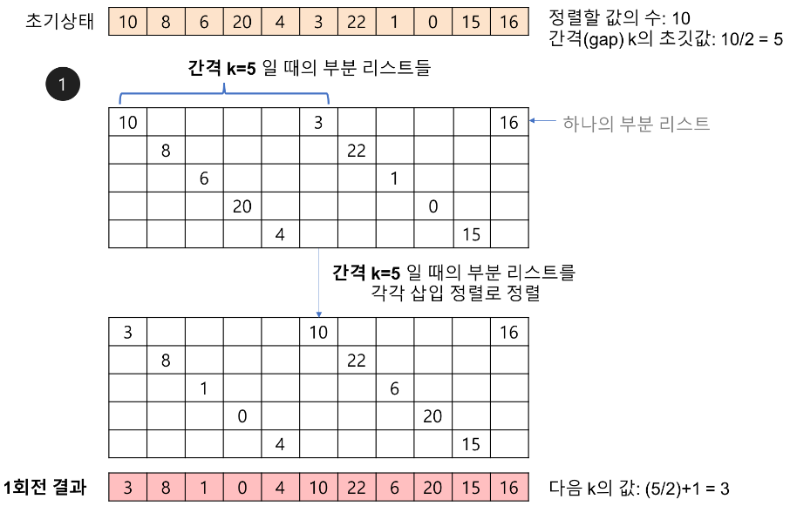
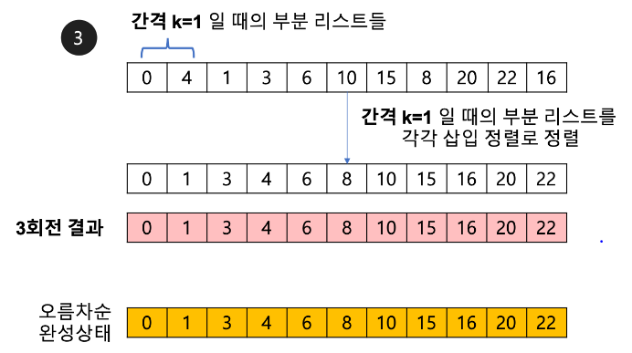
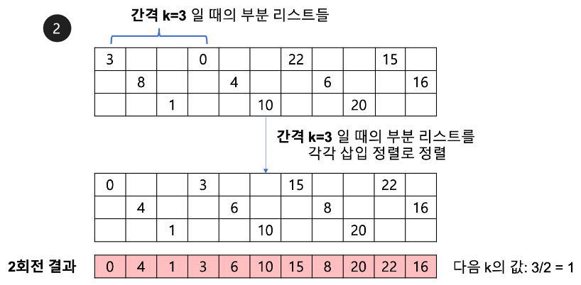
2. Sort – Shell
- 쉘 정렬 = Insertion sort의 변형(variation)으로 먼 항목의 교환 허용(insertio은 주위 원소 교환) - 삽입 정렬 대체, 스택 오버헤드 호출, 재귀가 특정 제한 초과 시, 중대형 데이터 세트에 사용
int CalculateGap(int size){ int h = 1; while(h<size/3) h = 3*h +1; return h; } void ShellSort(int* arr, int size){ int gap, i, key, j; //If not use CalculateGap(), use "gap = size/2; gap > 0; gap/=2" in for() //If use CalculateGap(), use "gap = CalculateGap(size); gap > 0; gap /= 3" in for() for(gap = size/2; gap > 0; gap/=2){ for(i=gap; i<size; i++){ key = arr[i]; for(j=i; j>=gap && arr[j-gap] > key; j -=gap) arr[j] = arr[j-gap]; arr[j]=key; } } }

Slide 43
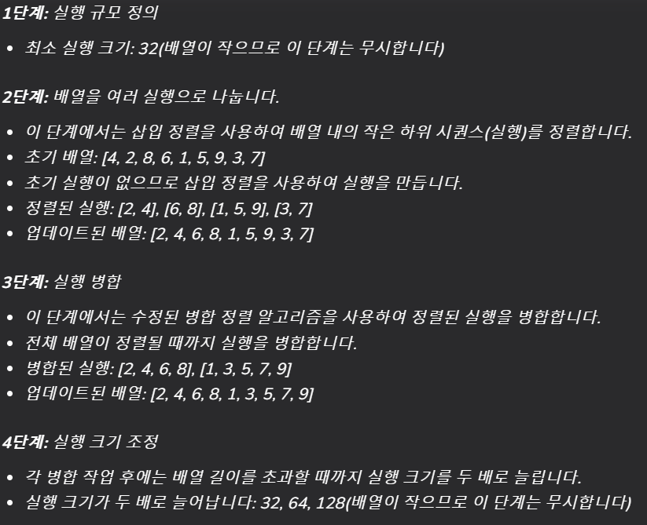
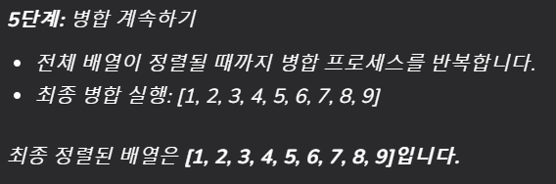
2. Sort – Tim
- 팀 정렬 = 병합 정렬과 삽입 정렬에서 파생된 하이브리드 정렬 알고리즘 - python에서 사용되는 sorted(), list.sort()에서 사용 - 기존 순서를 활용하여 비교 및 교환 횟수를 최소화 - 스택에 run을 넣는다고 가정할 떄, r1, r2, r3 순으로 넣어짐 → |r1| > |r2|, |r1| > |r2| + |r3|를 만족시켜야 함 - 스택에 쌓이는 memory 크기는 logN 미만 - 최적화 트릭은 section 내 최소, 최대를 기준으로 다른 section 내 범위를 구분함 - Galloping → logN
void TimSort(int* arr, int size) { int i, j, left, mid, right; for (i = 0; i < size; i += THRESHOLD) PartialInsertion(arr, i, (i+THRESHOLD-1 < size-1) ? (i+THRESHOLD-1) : (size-1), 1); for (j = THRESHOLD; j < size; j *= 2) { for (left = 0; left < size; left += 2 * j) { mid = left + j - 1; right = (left+2*j-1 < size-1) ? (left+2*j-1) : (size-1); Merge(arr, left, mid, right); } } }

Slide 44
2. Sort – Comb
- 콤 정렬 = 1보다 큰 간격을 사용해 bubble sort 개선 - 간격은 큰 값으로 시작하고 1에 도달할 때까지 모든 반복에서 1.3배로 감속 - 하나 이상의 반전 제거
void CombSort(int* arr, int size) { int gap = size; int i; bool swapped = true; while (gap > 1 || swapped) { if (gap > 1) gap = gap * 10 / 13; else gap = 1; swapped = false; for (i = 0; i + gap < size; i++) { if (arr[i] > arr[i + gap]) { Swap(&arr[i], &arr[i + gap]); swapped = true; } } } }

Slide 45
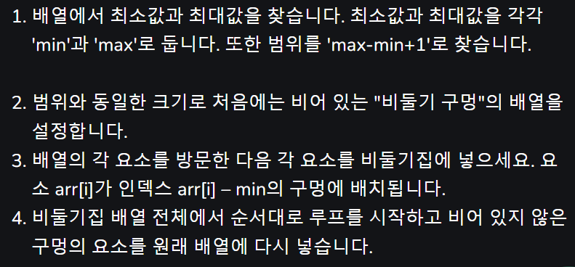
2. Sort – Pigeon
- 비둘기집 정렬 = 요소 수와 - 거의 동일한 요소 목록을 정렬하는데 적합 - Counting sort와 유사하지만 항목을 두 번 이동(한번은 버킷 배열, 다른 한 번은 최종 대상으로 이동)
void PigeonholeSort(int arr[], int size) { int min = arr[0], max = arr[0]; int i, index; int p_size; int* p_hole; for (i = 1; i < size; i++) { if (arr[i] < min) min = arr[i]; if (arr[i] > max) max = arr[i]; } p_size = max - min + 1; p_hole = (int*)malloc(p_size * sizeof(int)); for ( i = 0; i < p_size; i++) p_hole[i] = 0; for ( i = 0; i < size; i++) p_hole[arr[i] - min]++; index = 0; for (i = 0; i <p_size; i++) { while (p_hole[i] > 0) { arr[index++] = i + min; p_hole[i]--; } } free(p_hole); }

Slide 46
2. Sort – Cycle
- 사이클 정렬 = - 추가 저장 공간이 필요 없음, 내부 정렬 알고리즘, 메모리에 대한 최소 쓰기 횟수, 어레이가 eeprom 또는 flash에 저장되어 있을 때 유용 - 대부분 사용X, 불안정한 정렬 알고리즘 - 메모리 쓰기, 스왑 작업에 비용이 많이 드는 상황에 가장 적합
arr[] = {10, 5, 2, 3} index = 0 1 2 3 cycle_start = 0 item = 10 = arr[0] Find position where we put the item pos = cycle_start i=pos+1 while(i<n) if (arr[i] < item) pos++; We put 10 at arr[3] and change item to old value of arr[3]. arr[] = {10, 5, 2, 10} item = 3 Again rotate rest cycle that start with index '0’ Find position where we put the item = 3 we swap item with element at arr[1] now arr[] = {10, 3, 2, 10} item = 5 Again rotate rest cycle that start with index '0' and item = 5 we swap item with element at arr[2]. arr[] = {10, 3, 5, 10 } item = 2 Again rotate rest cycle that start with index '0' and item = 2 arr[] = {2, 3, 5, 10} Above is one iteration for cycle_stat = 0. Repeat above steps for cycle_start = 1, 2, ..n-2
void CycleSort(int* arr, int size) { int c_start, item, pos, i; for (c_start = 0; c_start < size - 1; c_start++) { item = arr[c_start]; pos = c_start; for (i = c_start + 1; i < size; i++)// 해당 원소의 정확한 위치 찾기 if (arr[i] < item) pos++; if (pos == c_start)// 이미 제자리에 있는 경우 건너뛰기 continue; while (item == arr[pos])// 현재 원소를 올바른 위치로 이동 pos++; Swap(&arr[pos], &item); while (pos != c_start) {// 나머지 순환 도는 부분 처리 pos = c_start; for (i = c_start + 1; i < size; i++) if (arr[i] < item) pos++; while (item == arr[pos]) pos++; Swap(&arr[pos], &item); } } }

Slide 47
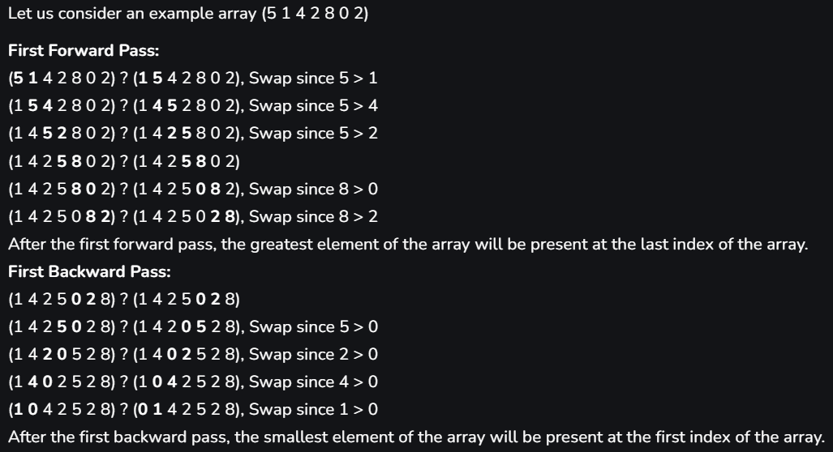
2. Sort – Cocktail
- 칵테일 정렬 = bubble 정렬의 variation(배열을 양방향으로 교대로 탐색) - 대규모 배열에 효율적
void cocktailSort(int* arr, int size) { bool swapped = true; int start = 0; int end = size - 1; while (swapped) {// 오른쪽 방향으로 배열을 통과하면서 큰 값들을 정렬 swapped = false; for (int i = start; i < end; i++) { if (arr[i] > arr[i + 1]) { Swap(&arr[i], &arr[i + 1]); swapped = true; } } if(!swapped) break; // 가장 큰 값이 마지막에 위치하도록 end 값을 감소 end--; // 왼쪽 방향으로 배열을 통과하면서 작은 값들을 정렬 swapped = false; for (int i = end - 1; i >= start; i--) { if (arr[i] > arr[i + 1]) { Swap(&arr[i], &arr[i + 1]); swapped = true; } } // 가장 작은 값이 첫 번째에 위치하도록 start 값을 증가 start++; } }

Slide 48
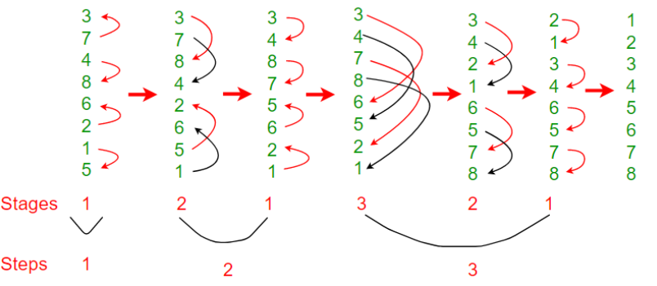
2. Sort – Bitonic
- 바이토닉 정렬 = 항상 미리 정의된 순서로 요소를 비교 - 정렬할 요소 개수가 2^n일 경우에만 수행 가능 - 하드웨어 및 병렬 프로세스 어레이 구현에 적합 - Bitonic = 증가한 다음 감소하는 Sequence
void BitonicMerge(int arr[], int low, int cnt, int dir) { if (cnt > 1) { int k = cnt / 2; for (int i = low; i < low + k; i++) { if ((arr[i] > arr[i + k]) == dir) { // Swap arr[i] and arr[i+k] if dir is 1 int temp = arr[i]; arr[i] = arr[i + k]; arr[i + k] = temp; } } BitonicMerge(arr, low, k, dir); BitonicMerge(arr, low + k, k, dir); } } void BitonicSort(int* arr, int low, int cnt, int dir) { if (cnt > 1) { int k = cnt / 2; // 비트단위로 정렬하는 함수 호출 (증가하는 순서) BitonicSort(arr, low, k, 1); // 비트단위로 정렬된 배열을 역순으로 정렬하는 함수 호출 (감소하는 순서) BitonicSort(arr, low + k, k, 0); // 비트단위로 정렬된 두 배열을 합병 BitonicMerge(arr, low, cnt, dir); } }

Slide 49
2. Sort – Tree
- 트리 정렬 = Binary Search Tree를 기반으로 하는 정렬 알고리즘 - BST를 생성한 다음 생성된 BST에서 순차 순회를 수행해 정렬된 순서로 요소를 가져옴 - Splay tree를 BST로 사용하는 경우, 적응형 정렬이라는 추가 속성이 있음(가상 입력에 대한 작업 시간이 O(n log n)보다 빠름
typedef struct Node{ int key; struct Node* left; struct Node* right; }Node; Node* createNode(int key){ Node* newNode = (Node*)malloc(sizeof(Node)); newNode->key = key; newNode->left = newNode->right = NULL; return newNode; } Node* Insert(Node* root, int key){ if(root == NULL) return createNode(key); if(key < root->key) root->left = Insert(root->left, key); else if(key > root->key) root->right = Insert(root->right, key); return root; }
void InorderTraversal(Node* root, int* arr, int* idx){ if(root != NULL){ InorderTraversal(root->left, arr, idx); arr[(*idx)++] = root->key; InorderTraversal(root->right, arr, idx); } } void TreeSort(int* arr, int size){ int i = 0, index = 0; Node* root = NULL; for(i=0; i<size; i++) root = Insert(root, arr[i]); InorderTraversal(root, arr, &index); }

Slide 50
2. Sort – qsort()
- void qsort (void* base, size_t num, size_t size, int (*comparator)(const void*,const void*)); - Quick Sort 알고리즘을 사용 - Comparator()는 두 인수를 사용하여 상대적 순서를 결정하는 논리 포함 (return 값이 양수일 때 swap → (1번인자 – 2번인자) >0 = 오름차순, (2번인자 – 1번인자)>0 = 내림차순)

Slide 51
2. Sort – STL std::sort()
- #include <algorithm> -
void CycleSort(int* arr, int size) { int c_start, item, pos, i; for (c_start = 0; c_start < size - 1; c_start++) { item = arr[c_start]; pos = c_start; for (i = c_start + 1; i < size; i++)// 해당 원소의 정확한 위치 찾기 if (arr[i] < item) pos++; if (pos == c_start)// 이미 제자리에 있는 경우 건너뛰기 continue; while (item == arr[pos])// 현재 원소를 올바른 위치로 이동 pos++; Swap(&arr[pos], &item); while (pos != c_start) {// 나머지 순환 도는 부분 처리 pos = c_start; for (i = c_start + 1; i < size; i++) if (arr[i] < item) pos++; while (item == arr[pos]) pos++; Swap(&arr[pos], &item); } } }

Slide 52
Algorithm
Search
Sorting
Recursion
Backtracking
Greedy
Dynamic Programming
Pattern
Divide and Conquer
Mathematical
Geometric
Bitwise
Randomized
Branch and Bound

Slide 53
3. Recursion
형식 모음
글자
Recursion - 함수가 자신을 직접 또는 간접적으로 호출하는 process - 문제를 작은 하위 문제로 분해하여 해결하는 능력이며, 각 하위 문제는 동일한 방식으로 해결될 수 있음 - 장점 → 복잡한 문제를 단순화, 이해하기 쉬운 코드 - 단점 → 메모리/성능 면에서 반복보다 효율성이 떨어짐, 디버그/이해가 어려움, 스택 오버플로우 발생 가능성 - 유형 → Direct Recursion - Tail Recursion = 다른 recursion보다 최적화 될 수 있어 더 나은 것으로 간주됨(top to bottom) → parameter에 누적 값(accumulated value)을 전달하여 강제적으로 Tail Recursion으로도 만들 수 있음 - Head Recursion - bottom to top - Tree Recursion = 재귀 함수가 2번 이상 자신을 호출하는 경우 → Linear Recursion: recursion function이 자신을 1번만 호출 - Nested Recursion = 재귀 함수 인자에 재귀 함수 → Indirect Recursion - 2개 이상의 함수가 있을 수 있고, 순환 방식으로 서로 호출 - Recursion vs Iteration → Recursion은 코드 크기가 작고 시간 복잡도가 문제되지 않을 때, Iteration은 코드 크기와 시간 복잡도 균형을 맞출 때 사용 → Recursion은 시공간 복잡도, 속도, 메모리, overhead 면에서 Iteration보다 성능이 떨어짐 - Implicit Recursion: 명시적 재귀 호출을 하지 않고, 자신을 호출할 때 발생(무한 간접 재귀 호출, 2번 이상 호출 등)
예시
void funB(int n); void funA(int n) { if (n > 0) { cout <<" "<< n; funB(n - 1); } } void funB(int n) { if (n > 1) { cout <<" "<< n; funA(n / 2); } } int main() { funA(20); return 0; }
메인 내용
코드
Result
Inside first_space
Indirect Recursion
Ctrl+ = ➔ 아래첨자 Ctrl + shift + = ➔ 윗첨자 Ctrl + space ➔ 복구 Shift + f3 ➔ 대소문자 변경
예시 표시
예시
code
예시
void fun(int n) { if (n > 0) { cout << n << " "; fun(n - 1); } } int main() { int x = 3; fun(x); return 0; }
예시
void fun(int n) { if (n > 0) { fun(n - 1); cout << n << " "; } } int main() { int x = 3; fun(x); return 0; }
예시
void fun(int n) { if (n > 0) { cout << n << " "; fun(n - 1); fun(n - 1); } } int main() { int x = 3; fun(x); return 0; }
예시
int fun(int n) { if (n > 100) return n - 10; return fun(fun(n + 11)); } int main() { int r; r = fun(95); cout << " " << r; return 0; }
Tail Recursion
Head Recursion
Tree Recursion
Nested Recursion

Slide 54
Algorithm
Search
Sorting
Recursion
Backtracking
Greedy
Dynamic Programming
Pattern
Divide and Conquer
Mathematical
Geometric
Bitwise
Randomized
Branch and Bound

Slide 55
4. Backtracking
형식 모음
글자
Backtracking - 계산 문제를 해결하기 위해 가능한 모든 조합을 검색하는 것을 고려하는 알고리즘 기술 - 유형 → Decision Problem(a feasible solution) → Optimization Problem(best solution) → Enumeration Problem(all feasible solution)
메인 내용
코드
Result
Inside first_space
Ctrl+ = ➔ 아래첨자 Ctrl + shift + = ➔ 윗첨자 Ctrl + space ➔ 복구 Shift + f3 ➔ 대소문자 변경
예시 표시
예시
code

Slide 56
4. Backtracking – Knight Tour
형식 모음
글자
Knight Tour - Chess의 Knight가 N X M board의 모든 점을 지나가는지 여부 확인 - 핵심 아이디어 → Recursion을 통해 이동할 다음 좌표를 검사해서 true/false 반환 → 가능한 좌표이면 이동 횟수 표시, 아니면 -1 표시 → Knight는 8방향으로 이동 가능(오른쪽 표 참고) - 참고 사이트 https://en.wikipedia.org/wiki/Knight%27s_tour
 | (-2,-1) |  | (-2,1)
(-1,-2) |  |  |  | (-1,2)
 |  | (x,y)
(1,-2) |  |  |  | (1,2)
 | (2,-1) |  | (2,1)
메인 내용
코드
Result
Inside first_space
예시
const int SIZE = 6; bool IsSafeMovement(int x, int y, int arr[SIZE][SIZE]){ return (x>=0 && x<SIZE && y>=0 && y<SIZE && arr[x][y] == -1); } void PrintKnightTourArr(int arr[SIZE][SIZE]){ for(int i=0; i<SIZE; i++){ for(int j=0; j<SIZE; j++) cout << setw(2) <<arr[i][j] << " "; cout << endl; } } bool KnightTourLoop(int x, int y, int move, int arr[SIZE][SIZE], int dx[8], int dy[8]){ if(move == SIZE * SIZE) return true; for(int i = 0; i < 8; i++){ int x_next = x + dx[i]; int y_next = y + dy[i]; if(IsSafeMovement(x_next, y_next, arr)){ arr[x_next][y_next] = move; if(KnightTourLoop(x_next, y_next, move+1, arr, dx, dy)) return true; else arr[x_next][y_next] = -1; } } return false; }
Ctrl+ = ➔ 아래첨자 Ctrl + shift + = ➔ 윗첨자 Ctrl + space ➔ 복구 Shift + f3 ➔ 대소문자 변경
Knight’s
movement direction
예시 표시
예시
code

Slide 57
4. Backtracking – Rat in Maze (1)
형식 모음
글자
Rat in Maze - 주어진 Maze에서 (0,0) 시작해서 (size-1, size-1)까지의 경로 출력 - 핵심 아이디어 → Knight Tour와 유사(Recursion을 통한 다음 이동할 좌표에 대한 검사를 진행)
 |  | (-1,0)
 | (0,-1) | (x,y) | (0,1)
 |  | (1,0)
메인 내용
코드
예시
int dr[4] = {1, 0, 0, -1}; int dc[4] = {0, -1, 1, 0}; bool IsValidPath(int r, int c, vector<vector<int>>& maze){ int size = maze.size(); return r >= 0 && c >= 0 && r<size && c<size && maze[r][c]; } bool FindMazePath(int r, int c, vector<vector<int>>& maze, vector<vector<int>>& path, vector<pair<int,int>>& sol){ int size = maze.size(); if(r == size-1 && c == size-1){ path[r][c] = 1; return true; } maze[r][c] = 0, path[r][c] = 1; for(int i =0; i<4; i++){ int r_next = r + dr[i]; int c_next = c + dc[i]; if(IsValidPath(r_next, c_next, maze)){ sol.push_back({r_next, c_next}); if(FindMazePath(r_next, c_next, maze, path, sol)) return true; sol.pop_back(), path[r][c] = 0; } } return false; } | int main(void){ vector<vector<int>> maze = { {1, 0, 0, 0}, {1, 1, 0, 1}, {1, 1, 0, 0}, {0, 1, 1, 1} }; vector<vector<int>> path(4, vector<int>(4, 0)); vector<pair<int,int>> sol; int size = maze.size(); // Print Coordinate of Solution Path sol.push_back({0,0}); if(FindMazePath(0, 0, maze, path, sol)){ for(auto& i : sol) cout << "(" << i.first << ", " << i.second << ")"; cout << endl; } else cout << "Can't find solution\n"; // Print Path to text image for(int i=0; i<size; i++){ for(int j=0; j<size; j++) cout << path[i][j] << " "; cout << endl; } return 0; }
Result
Inside first_space
Ctrl+ = ➔ 아래첨자 Ctrl + shift + = ➔ 윗첨자 Ctrl + space ➔ 복구 Shift + f3 ➔ 대소문자 변경
Rat’s
movement direction
Single Path
예시 표시
예시
code

Slide 58
4. Backtracking – Rat in Maze (2)
형식 모음
글자
예시
int dr[4] = {1, 0, 0, -1}; int dc[4] = {0, -1, 1, 0}; bool IsValidPath(int r, int c, vector<vector<int>>& maze, vector<vector<int>>& path){ int size = maze.size(); return r >= 0 && c >= 0 && r<size && c<size && maze[r][c] && path[r][c]!=1; } bool FindMazePath(int r, int c, vector<vector<int>>& maze, vector<vector<int>>& path, vector<vector<vector<int>>>& all){ int size = maze.size(); if(r == size-1 && c == size-1){ all.push_back(path); return true; } bool res = false; path[r][c] = 1; for(int i =0; i<4; i++){ int r_next = r + dr[i]; int c_next = c + dc[i]; if(IsValidPath(r_next, c_next, maze, path)){ path[r_next][c_next] = 1; res = FindMazePath(r_next, c_next, maze, path, all) || res; path[r_next][c_next] = 0; } } return res; } | int main(void){ vector<vector<int>> maze = { {1, 0, 0, 0}, {1, 1, 0, 1}, {1, 1, 0, 0}, {0, 1, 1, 1} }; vector<vector<vector<int>>> res; vector<vector<int>> path(4, vector<int>(4, 0)); int size = maze.size(); if(FindMazePath(0, 0, maze, path, res)){ int size_res = res.size(); for(int k=0; k<size_res; k++){ for(int i=0; i<size; i++){ for(int j=0; j<size; j++) cout << res[k][i][j] << " "; cout << endl; } cout << endl; } } return 0; }
메인 내용
코드
Result
Inside first_space
All Path
Ctrl+ = ➔ 아래첨자 Ctrl + shift + = ➔ 윗첨자 Ctrl + space ➔ 복구 Shift + f3 ➔ 대소문자 변경
예시 표시
예시
code
※ 3D vector
- 1D vector: 각 단일 원소 저장
→ ex) 1D vector 원소는 {1}, {2}, {3}
- 2D vector: 원소의 집합 저장
→ ex) 2D vector 원소는 {1,2,3}, {1, 3}, {4, 5}
- 3D vector: 2D vector를 원소로 가짐
→ ex) 3D vector 원소는 {{1,2,3},{1,3},{4,5}}, {{1,3,5},{4,6}}

Slide 59
4. Backtracking – N Queen (1)
형식 모음
글자
N-Queen - Chess의 Queen을 N x N Board에 서로 잡아먹지 못하게 N개 놓기 - Queen은 가로, 세로, 대각선을 이동할 수 있음 - (가로, 세로, 대각선)에 해당하는 cell을 다 지우고 다음 행으로 이동한 후, 지워지지 않은 cell에 queen 놓고 검사(반복) - 핵심 아이디어 → 한 행, 한 열에는 1개의 queen만 놓을 수 있음 → Left diagonal/Right diagonal 특징을 이용하면 대각선 cell에 대해 빠르게 처리 가능 (각 대각선을 확인하면 대각선에 해당하는 cell은 같은 value를 가짐) → Queen을 놓을 수 있으면 1(true), 아니면 0(false) 표시 - 주의사항 → short-circuit evaluation을 주의해야 함 ※ Short Circuit Evaluation - 예를 들어 bool y, x = true; 일 때, y = x || Function(); 수행 ➔ y에 true할당되고, fucntion()은 실행이 되지 않음 Why? ||(or) 연산에서 왼쪽 피연산자가 true이면 결과도 true이므로 오른쪽 피연산자 처리X
예시
vector<vector<int>> NQresult; void PrintNQueen(const vector<vector<int>>& result) { for (const auto &solution : result) { int size = solution.size(); for (int i = 0; i < size; i++) { for (int j = 0; j < size; j++) cout << " " << (j == solution[i] ? "Q" : "."); cout << endl; } cout << endl; } } bool NQueenLoop(vector<vector<int>>& arr, vector<int>& ld, vector<int>& rd, vector<int>& col, int c){ int size = arr.size(); if(c == size){ vector<int> v; for(int i=0; i<size; i++) for(int j=0; j<size; j++) if(arr[i][j] == 1) v.push_back(j); NQresult.push_back(v); return true; } bool res = false; for(int i=0; i<size; i++){ if(ld[i+c] != 1 && rd[i-c+size-1] != 1 && col[i] != 1){ arr[i][c] = 1; ld[i+c] = rd[i-c+size-1] = col[i] = 1; res = NQueenLoop(arr, ld, rd, col, c+1) || res; arr[i][c] = 0; ld[i+c] = rd[i-c+size-1] = col[i] = 0; } } return res; } bool NQueen(int n){ vector<vector<int>> arr(n, vector<int>(n, 0)); int max_range = 2*n-1; vector<int> ld(max_range, 0); vector<int> rd(max_range, 0); vector<int> col(max_range, 0); if(NQueenLoop(arr, ld, rd, col, 0) == false) return false; else{ PrintNQueen(NQresult); return true; } }
메인 내용
코드
Result
Inside first_space
Ctrl+ = ➔ 아래첨자 Ctrl + shift + = ➔ 윗첨자 Ctrl + space ➔ 복구 Shift + f3 ➔ 대소문자 변경
예시 표시
예시
code
(-2,-2) | (-2,-1) | (-2,0) | (-2,1) | (-2,2)
(-1,-2) | (-1,-1) | (-1,0) | (-1,1) | (-1,2)
(0,-2) | (0,-1) | (x,y) | (0,1) | (0,2)
(1,-2) | (1,-1) | (1,0) | (1,1) | (1,2)
(2,-2) | (2,-1) | (2,0) | (2,1) | (2,2)

Slide 60
4. Backtracking – N Queen (2)
형식 모음
글자
col(y)
N X N matrix
col(y)
메인 내용
코드
row(x)
0 | 1 | 2 | 3 | 4
1 | 2 | 3 | 4 | 5
2 | 3 | 4 | 5 | 6
3 | 4 | 5 | 6 | 7
4 | 5 | 6 | 7 | 8
row(x)
4 | 3 | 2 | 1 | 0
5 | 4 | 3 | 2 | 1
6 | 5 | 4 | 3 | 2
7 | 6 | 5 | 4 | 3
8 | 7 | 6 | 5 | 4
Max index(2N-2) 배열 2개
+
col[N] 배열 1개
➔ 공간 복잡도 감소
(O(N²) → O(N))
Result
Inside first_space
Ctrl+ = ➔ 아래첨자 Ctrl + shift + = ➔ 윗첨자 Ctrl + space ➔ 복구 Shift + f3 ➔ 대소문자 변경
예시 표시
Number of
Left Diagonal: 2N-1
Number of
Right Diagonal: 2N-1
예시
code
Value: row+col
(2N-1) = Size of ld array
Value = Index of ld[2N-1]
Value: row-col+N-1
(2N-1) = Size of rd array
➔ Value = Index of rd[2N-1]
(-2,-2) | (-2,-1) | (-2,0) | (-2,1) | (-2,2)
(-1,-2) | (-1,-1) | (-1,0) | (-1,1) | (-1,2)
(0,-2) | (0,-1) | (x,y) | (0,1) | (0,2)
(1,-2) | (1,-1) | (1,0) | (1,1) | (1,2)
(2,-2) | (2,-1) | (2,0) | (2,1) | (2,2)

Slide 61
4. Backtracking – Sum of Subset
형식 모음
글자
Sum of Subset - 주어진 set의 subset 요소의 합이 sum을 만족시킬 수 있는지 확인하는 문제 (만족한다면 subset’s element 출력) - 핵심 아이디어: → sum을 만족하는 subset 요소를 recursion을 통해 구할 때, 방법은 2가지로, 현재 요소를 포함/제외 하는 방법임 → 제외하는 경우, index만 증가 → 포함하는 경우, index를 증가, (sum-현재 요소 값) 연산 수행
예시
void SumofSubSet(vector<int>& arr, int sum, vector<int>& sub, int i, set<vector<int>>& subset){ int size = arr.size(); if(sum == 0){ if(!sub.empty()) subset.insert(sub); return; } if(i == size) return; SumofSubSet(arr, sum, sub, i+1, subset);//Exclude i th element if(arr[i] <= sum){//Include i th element sub.push_back(arr[i]); SumofSubSet(arr, sum-arr[i], sub, i+1, subset); sub.pop_back(); } } int main(){ vector<int> arr = {2, 3, 5, 5, 8, 12, 15, 17, 19}; int sum = 18; vector<int> sub; set<vector<int>> subset; SumofSubSet(arr, sum, sub, 0, subset); cout<< endl; for(auto k: subset){ for(auto t : k) cout << t << " "; cout << endl; } return 0; }
메인 내용
코드
Result
Inside first_space
Ctrl+ = ➔ 아래첨자 Ctrl + shift + = ➔ 윗첨자 Ctrl + space ➔ 복구 Shift + f3 ➔ 대소문자 변경
예시 표시
예시
code
(-2,-2) | (-2,-1) | (-2,0) | (-2,1) | (-2,2)
(-1,-2) | (-1,-1) | (-1,0) | (-1,1) | (-1,2)
(0,-2) | (0,-1) | (x,y) | (0,1) | (0,2)
(1,-2) | (1,-1) | (1,0) | (1,1) | (1,2)
(2,-2) | (2,-1) | (2,0) | (2,1) | (2,2)

Slide 62
4. Backtracking – M Coloring
형식 모음
글자
M-Coloring - undirected graph와 숫자 m이 주어질 때, 1) 정점을 최대 m개의 색상으로 칠하기 2) 인접한 두 정점이 동일한 색상으로 칠해지지 않음 - 핵심 아이디어: → Coloring이 가능한지 확인 → Recursion을 통해 next vertex에 대해서도 Coloring 여부 확인 → 검사한 vertex 수가 vertex 개수일 때, 종료 - 모든 가능한 경우 출력 → 검사한 vertex 수가 vertex 개수일 때, 2차원 vector에 color 값 저장 → Recursion 부분에서 bool 변수와 ||(or) 연산을 통해 모든 경우 출력
예시
void PrintUDGraphColoring(vector<vector<int>>& result){ for(auto& x : result){ for(auto& y : x) cout << y << " "; cout << endl; } } bool CanColoring(int vertex, vector<vector<bool>>& graph, vector<int>& color, int cur_color){ int size = graph.size(); for(int i=0; i<size; i++) if(graph[vertex][i] && (cur_color == color[i])) return false; return true; } bool UDGraphColoring(vector<vector<bool>>& graph, int m, vector<int>& color, int vertex, vector<vector<int>>& result){ int size = graph.size(); if(vertex == size){ result.push_back(color); return true; } bool res = false; for(int i=0; i<m; i++){ if(CanColoring(vertex, graph, color, i)){ color[vertex] = i; res = UDGraphColoring(graph, m, color, vertex+1, result) || res; color[vertex] = -1; } } return res; } int main(void){ vector<vector<bool>> graph = { {0, 1, 1, 1}, {1, 0, 1, 0}, {1, 1, 0, 1}, {1, 0, 1, 0} }; vector<vector<int>> result; int size = graph.size(); int m = 3; vector<int> color(size, -1); if(UDGraphColoring(graph, m, color, 0, result)) PrintUDGraphColoring(result); else cout << "No result" << endl; return 0; }
메인 내용
코드
Result
Inside first_space
Ctrl+ = ➔ 아래첨자 Ctrl + shift + = ➔ 윗첨자 Ctrl + space ➔ 복구 Shift + f3 ➔ 대소문자 변경
예시 표시
예시
code
(-2,-2) | (-2,-1) | (-2,0) | (-2,1) | (-2,2)
(-1,-2) | (-1,-1) | (-1,0) | (-1,1) | (-1,2)
(0,-2) | (0,-1) | (x,y) | (0,1) | (0,2)
(1,-2) | (1,-1) | (1,0) | (1,1) | (1,2)
(2,-2) | (2,-1) | (2,0) | (2,1) | (2,2)

Slide 63
4. Backtracking – Hamiltonian Cycle
형식 모음
글자
Hamiltonian Cycle(=circuit) - 모든 정점을 1번 방문하고 시작 정점으로 돌아오는 사이클(NP-Complete Problem) - Hamiltonian Path → 모든 정점을 1번만 방문하는 경로(시작 정점으로 돌아가지 않음, open path) - 핵심 아이디어: → 경로에서 각 정점은 1번만 출력됨 → 지나온 경로에서 마지막 정점은 새로운 정점과 연결되야 함 → cycle 출력 시, 어느 정점에서 시작하든 상관이 없음
메인 내용
코드
예시
void PrintHamiltonCycle(vector<int>& path){ for(auto i : path) cout << path[i] << " "; cout << endl; } bool CheckPath(vector<vector<bool>>& graph, vector<int>& path, int cur_pos, int next_pos){ if(cur_pos-1 >= 0) if(path[cur_pos-1] != -1)//Check if new vertex can be connected to the last traversed vertex if(graph[path[cur_pos-1]][next_pos] == 0) return false; for(int i=0; i<cur_pos; i++)//Check if vertex has been passed if(path[i] == next_pos) return false; return true; } bool HamiltonianCycle(vector<vector<bool>>& graph, vector<int>& path, int cur_pos){ int size = graph.size(); if(cur_pos == size){ if(graph[path[cur_pos-1]][path[0]] == 1){ path[size] = 0; return true; } else return false; } for(int next_pos=0; next_pos<size; next_pos++){ if(CheckPath(graph, path, cur_pos, next_pos)){ path[cur_pos] = next_pos; if(HamiltonianCycle(graph, path, cur_pos+1)) return true; path[cur_pos] = -1; } } return false; } | int main(void){ vector<vector<bool>> graph = { {0, 1, 0, 1, 0}, {1, 0, 1, 1, 1}, {0, 1, 0, 0, 1}, {1, 1, 0, 0, 1}, {0, 1, 1, 1, 0} }; int size = graph.size(); vector<int> path(size+1, -1); if(HamiltonianCycle(graph, path, 0)) PrintHamiltonCycle(path); else cout << "No result" << endl; cout << endl; vector<vector<bool>> graph2 = { {0, 1, 0, 1, 0}, {1, 0, 1, 1, 1}, {0, 1, 0, 0, 1}, {1, 1, 0, 0, 0}, {0, 1, 1, 0, 0} }; int size2 = graph2.size(); vector<int> path2(size2+1, -1); if(HamiltonianCycle(graph2, path2, 0)) PrintHamiltonCycle(path2); else cout << "No result" << endl; return 0; }
예시
void PrintHamiltonCycle(vector<int>& path, int size, int start_pos){ int temp = size; for(int i = start_pos; temp >= 0 ; i=(i+1)%size, temp--) cout << path[i] << " "; cout << endl; } bool CheckPath(vector<vector<bool>>& graph, vector<int>& path, int cur_pos, int next_pos, int count){ int size = graph.size(); int start_pos = (size+cur_pos-count)%size; int before_pos = (size+cur_pos-1)%size; if(path[before_pos] != -1)//Check if new vertex can be connected to the last traversed vertex if(graph[path[before_pos]][next_pos] == 0) return false; int temp = count; for(int i=start_pos; temp > 0; i=(i+1)%size, temp--)//Check if vertex has been passed if(path[i] == next_pos) return false; return true; } bool HamiltonianCycle(vector<vector<bool>>& graph, vector<int>& path, int cur_pos, int count){ int size = graph.size(); int start_pos = (size+cur_pos-count)%size; if(count == size){ int end_pos = (size+start_pos-1)%size; if(graph[path[end_pos]][path[start_pos]] == 1) return true; else return false; } int temp = size; for(int next_pos=start_pos; temp > 0 ; next_pos=(next_pos+1)%size, temp--){ if(CheckPath(graph, path, cur_pos, next_pos, count)){ path[cur_pos] = next_pos; if(HamiltonianCycle(graph, path, (cur_pos+1)%size, count+1)) return true; path[cur_pos] = -1; } } return false; } | int main(void){ vector<vector<bool>> graph = { {0, 1, 0, 1, 0}, {1, 0, 1, 1, 1}, {0, 1, 0, 0, 1}, {1, 1, 0, 0, 1}, {0, 1, 1, 1, 0} }; int size = graph.size(); int start_pos = 4; vector<int> path(size+1, -1); if(HamiltonianCycle(graph, path, start_pos, 0)) PrintHamiltonCycle(path, size, start_pos); else cout << "No result" << endl; cout << endl; vector<vector<bool>> graph2 = { {0, 1, 0, 1, 0}, {1, 0, 1, 1, 1}, {0, 1, 0, 0, 1}, {1, 1, 0, 0, 0}, {0, 1, 1, 0, 0} }; int size2 = graph2.size(); int start_pos2 = 0; vector<int> path2(size2+1, -1); if(HamiltonianCycle(graph2, path2, start_pos2, 0)) PrintHamiltonCycle(path2, size2, start_pos2); else cout << "No result" << endl; return 0; }
Result
Inside first_space
Ctrl+ = ➔ 아래첨자 Ctrl + shift + = ➔ 윗첨자 Ctrl + space ➔ 복구 Shift + f3 ➔ 대소문자 변경
예시 표시
예시
code
Vertex: 0 에서
시작 가능
모든 vertex 에서
시작 가능
(-2,-2) | (-2,-1) | (-2,0) | (-2,1) | (-2,2)
(-1,-2) | (-1,-1) | (-1,0) | (-1,1) | (-1,2)
(0,-2) | (0,-1) | (x,y) | (0,1) | (0,2)
(1,-2) | (1,-1) | (1,0) | (1,1) | (1,2)
(2,-2) | (2,-1) | (2,0) | (2,1) | (2,2)

Slide 64
4. Backtracking – Sudoku
형식 모음
글자
Sudoku - 9 X 9 board에서 행, 열, 3 X 3 Sub-board에 1부터 9까지의 숫자를 1번씩 넣기
예시
void PrintSudoku(vector<vector<int>>& grid){ int size = grid.size(); for(int i=0; i<size; i++){ for(int j=0; j<size; j++) cout << grid[i][j] << " "; cout << endl; } } bool FindUnassignedLoc(vector<vector<int>>& grid, int& row, int& col){ int size = grid.size(); for(row=0; row<size; row++) for(col=0; col<size; col++) if(!grid[row][col]) return true; return false; } bool UsedInRow(vector<vector<int>>& grid, int row, int num){ int size = grid.size(); for(int col=0; col<size; col++) if(grid[row][col] == num) return true; return false; } bool UsedInCol(vector<vector<int>>& grid, int col, int num){ int size = grid.size(); for(int row=0; row<size; row++) if(grid[row][col] == num) return true; return false; } bool UsedInBox(vector<vector<int>>& grid, int row, int col, int num){ for(int r=0; r<3; r++) for(int c=0; c<3; c++) if(grid[r+row][c+col] == num) return true; return false; } bool CanWriteNum(vector<vector<int>>& grid, int row, int col, int num){ return !UsedInRow(grid, row, num) && !UsedInCol(grid, col, num) && !UsedInBox(grid, row-row%3, col-col%3, num) && grid[row][col] == 0; } bool Sudoku(vector<vector<int>>& grid){ int size = grid.size(); int row, col; if(!FindUnassignedLoc(grid, row, col)) return true; for(int num=1; num<=9; num++){ if(CanWriteNum(grid, row, col, num)){ grid[row][col] = num; if(Sudoku(grid)) return true; grid[row][col] = 0; } } return false; } | int main(void){ vector<vector<int>> grid = { { 3, 0, 6, 5, 0, 8, 4, 0, 0 }, { 5, 2, 0, 0, 0, 0, 0, 0, 0 }, { 0, 8, 7, 0, 0, 0, 0, 3, 1 }, { 0, 0, 3, 0, 1, 0, 0, 8, 0 }, { 9, 0, 0, 8, 6, 3, 0, 0, 5 }, { 0, 5, 0, 0, 9, 0, 6, 0, 0 }, { 1, 3, 0, 0, 0, 0, 2, 5, 0 }, { 0, 0, 0, 0, 0, 0, 0, 7, 4 }, { 0, 0, 5, 2, 0, 6, 3, 0, 0 } }; if(Sudoku(grid)) PrintSudoku(grid); return 0; }
예시
void PrintSudoku(vector<vector<int>>& grid){ int size = grid.size(); for(int i=0; i<size; i++){ for(int j=0; j<size; j++) cout << grid[i][j] << " "; cout << endl; } } int GetIndexofBox(int r, int c){ return r/3*3+c/3; } bool CanWriteNumWithBitMask(vector<int>& row, vector<int>& col, vector<int>& box, int r, int c, int num){ return !((row[r] >> num) & 1) && !((col[c] >> num) & 1) && !((box[GetIndexofBox(r,c)] >> num) & 1); } void SetInitialSudoku(vector<vector<int>>& grid, vector<int>& row, vector<int>& col, vector<int>& box){ int size = grid.size(); for(int i=0; i<size; i++) for(int j=0; j<size; j++) row[i] |= 1 << grid[i][j], col[j] |= 1 << grid[i][j], box[GetIndexofBox(i,j)] |= 1 << grid[i][j]; } bool SudokuWithBitMask(vector<vector<int>>& grid, int r, int c, vector<int>& row, vector<int>& col, vector<int>& box){ static bool seted = false; int size = grid.size(); if(!seted) seted = true, SetInitialSudoku(grid, row, col, box); if(r == size-1 && c == size) return true; if(c == size) c = 0, r++; if(grid[r][c]) return SudokuWithBitMask(grid, r, c+1, row, col, box); for(int i=1; i<=size; i++){ if(CanWriteNumWithBitMask(row, col, box, r, c, i)){ grid[r][c] = i; row[r] |= 1 << i; col[c] |= 1 << i; box[GetIndexofBox(r,c)] |= 1 << i; if(SudokuWithBitMask(grid, r, c+1, row, col, box)) return true; row[r] &= ~(1 << i); col[c] &= ~(1 << i); box[GetIndexofBox(r,c)] &= ~(1 << i); } grid[r][c] = 0; } return false; } | int main(void){ vector<vector<int>> grid = { { 3, 0, 6, 5, 0, 8, 4, 0, 0 }, { 5, 2, 0, 0, 0, 0, 0, 0, 0 }, { 0, 8, 7, 0, 0, 0, 0, 3, 1 }, { 0, 0, 3, 0, 1, 0, 0, 8, 0 }, { 9, 0, 0, 8, 6, 3, 0, 0, 5 }, { 0, 5, 0, 0, 9, 0, 6, 0, 0 }, { 1, 3, 0, 0, 0, 0, 2, 5, 0 }, { 0, 0, 0, 0, 0, 0, 0, 7, 4 }, { 0, 0, 5, 2, 0, 6, 3, 0, 0 } }; int size = grid.size(); vector<int> row(size, 0); vector<int> col(size, 0); vector<int> box(size, 0); if(SudokuWithBitMask(grid, 0, 0, row, col, box)) PrintSudoku(grid); return 0; }
메인 내용
코드
Result
Inside first_space
Ctrl+ = ➔ 아래첨자 Ctrl + shift + = ➔ 윗첨자 Ctrl + space ➔ 복구 Shift + f3 ➔ 대소문자 변경
예시 표시
예시
code
Backtracking
Bitmask
(-2,-2) | (-2,-1) | (-2,0) | (-2,1) | (-2,2)
(-1,-2) | (-1,-1) | (-1,0) | (-1,1) | (-1,2)
(0,-2) | (0,-1) | (x,y) | (0,1) | (0,2)
(1,-2) | (1,-1) | (1,0) | (1,1) | (1,2)
(2,-2) | (2,-1) | (2,0) | (2,1) | (2,2)

Slide 65
4. Backtracking – Remove Invalid Parenthesis
형식 모음
글자
Remove Invalid Parenthesis - 괄호(paretheses)가 () 형태로 사용되지 않고 다른 형태로 사용되었을 때, 가능한 형태 출력 - 핵심 아이디어: → 괄호는 한 쌍 ➔ 여는 괄호 + , 닫는 괄호 – 부여(두 괄호의 개수가 동일하면 항상 0) → 어떤 괄호를 제거했을 때, 유효한 괄호가 들어간 string인지 확인
예시
bool IsParenthesis(char c){ return c=='(' || c==')'; } bool IsValidParenthesis(string s){ int cnt = 0; for(int i=0; i<s.length(); i++){ if(s[i] == '(') cnt++; else if(s[i] == ')') cnt--; if(cnt < 0) return false; } return (cnt==0); } void RemoveInvalidParentheses(string s){ if(s.empty()) return; unordered_set<string> visit; queue<string> q; string temp; bool level; q.push(s); visit.insert(s); while(!q.empty()){ s = q.front(); q.pop(); if(IsValidParenthesis(s)){ cout << s << endl; level = true; } if(level) continue; for(int i=0; i<s.length(); i++){ if(!IsParenthesis(s[i])) continue; temp = s.substr(0, i) + s.substr(i+1); if(visit.find(temp) == visit.end()){ q.push(temp); visit.insert(temp); } } } } int main(void){ string expression = "()())()"; RemoveInvalidParentheses(expression); expression = "()v)"; RemoveInvalidParentheses(expression); return 0; }
메인 내용
코드
Result
Inside first_space
Ctrl+ = ➔ 아래첨자 Ctrl + shift + = ➔ 윗첨자 Ctrl + space ➔ 복구 Shift + f3 ➔ 대소문자 변경
예시 표시
예시
code
(-2,-2) | (-2,-1) | (-2,0) | (-2,1) | (-2,2)
(-1,-2) | (-1,-1) | (-1,0) | (-1,1) | (-1,2)
(0,-2) | (0,-1) | (x,y) | (0,1) | (0,2)
(1,-2) | (1,-1) | (1,0) | (1,1) | (1,2)
(2,-2) | (2,-1) | (2,0) | (2,1) | (2,2)

Slide 66
4. Backtracking – Gray code
형식 모음
글자
Gray code - 숫자 n이 입력되면, 0부터 2^{n}-1까지 graycode를 출력 - 핵심 아이디어: → n비트 중 무시할 수 있는 bit와 반전되는 bit가 있음
예시
void GraycodeToNBitNum(vector<int>& res, int n, int& cur){ if(n==0){ res.push_back(cur); return; } GraycodeToNBitNum(res, n-1, cur); cur ^= 1 << (n-1); GraycodeToNBitNum(res, n-1, cur); } int main(void){ vector<int> res; int n = 3; int cur = 0; GraycodeToNBitNum(res, n, cur); for(auto k : res) cout << k << endl; return 0; }
메인 내용
코드
Result
Inside first_space
Ctrl+ = ➔ 아래첨자 Ctrl + shift + = ➔ 윗첨자 Ctrl + space ➔ 복구 Shift + f3 ➔ 대소문자 변경
예시 표시
예시
code
(-2,-2) | (-2,-1) | (-2,0) | (-2,1) | (-2,2)
(-1,-2) | (-1,-1) | (-1,0) | (-1,1) | (-1,2)
(0,-2) | (0,-1) | (x,y) | (0,1) | (0,2)
(1,-2) | (1,-1) | (1,0) | (1,1) | (1,2)
(2,-2) | (2,-1) | (2,0) | (2,1) | (2,2)

Slide 67
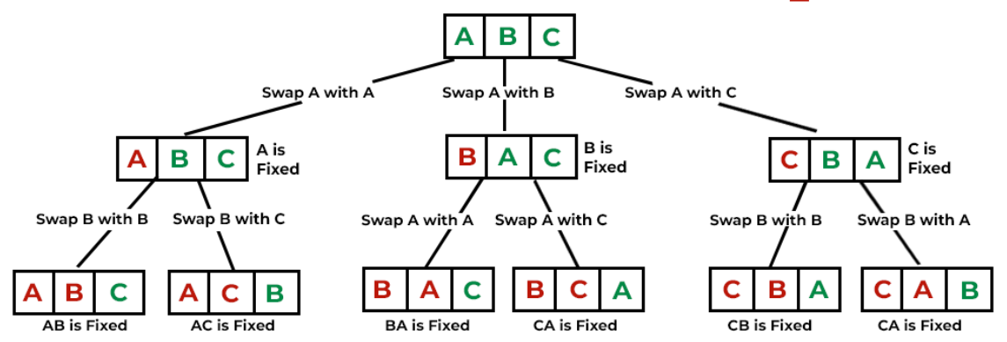
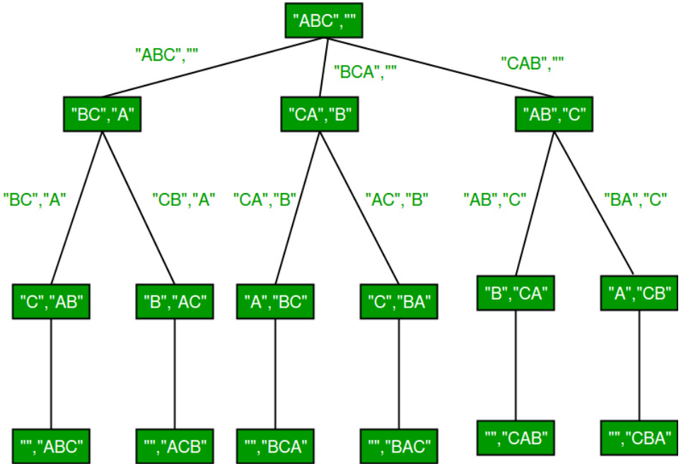
4. Backtracking – Permutation of String
형식 모음
글자
Permutation of String - string이 주어지면 모든 permutation을 print
메인 내용
코드
예시
void PermutateString(string& str, int l, int r){ if(l == r) cout << str << endl; else{ for(int i=l; i<=r ; i++){ swap(str[l], str[i]); PermutateString(str, l+1, r); swap(str[l], str[i]); } } } void PermutateStringWithSTL(string str, string out){ if(!str.size()){ cout << out << endl; return; } for(int i=0; i<str.size(); i++){ PermutateStringWithSTL(str.substr(1), out+str[0]); rotate(str.begin(), str.begin()+1, str.end()); } } void PermutateStringWithNextPermutation(string str){ //If cur string is lexicographically largest, next_permutation returns false sort(str.begin(), str.end()); unordered_set<string> res; do{ res.insert(str); //cout << str << endl; }while(next_permutation(str.begin(), str.end())); for(auto k : res) cout << k << endl; } int main(void){ string str = "abb"; int n = str.size(); PermutateStringWithNextPermutation(str); return 0; }
Result
Inside first_space
Ctrl+ = ➔ 아래첨자 Ctrl + shift + = ➔ 윗첨자 Ctrl + space ➔ 복구 Shift + f3 ➔ 대소문자 변경
예시 표시
예시
code
(-2,-2) | (-2,-1) | (-2,0) | (-2,1) | (-2,2)
(-1,-2) | (-1,-1) | (-1,0) | (-1,1) | (-1,2)
(0,-2) | (0,-1) | (x,y) | (0,1) | (0,2)
(1,-2) | (1,-1) | (1,0) | (1,1) | (1,2)
(2,-2) | (2,-1) | (2,0) | (2,1) | (2,2)

Slide 68
Algorithm
Search
Sorting
Recursion
Backtracking
Greedy
Dynamic Programming
Pattern
Divide and Conquer
Mathematical
Geometric
Bitwise
Randomized
Branch and Bound

Slide 69
5. Greedy – Introduction
형식 모음
글자
Greedy Algorithm - global optimum solution을 찾기 위해 각 단계에서 국소적으로 최적의 선택을 하는 알고리즘 - 미래 결정의 결과를 고려하지 않고 현재 이용 가능한 정보를 기반으로 결정 - 최적은 아니지만 최상의 선택을 함 - 문제에 overlapping subproblem이 포함되면 안됨 - 특징 → 자원(이익, 비용, 가치 등)이 정렬된 list에 있음 → 모든 자원(최대 이익 등)의 최댓값이 사용 - 사용 사례 → scheduling, Resource allocation, minimum spanning tree, coin change problem, huffman coding - 장점 → 구현 쉬움, 사간 복잡도 낮음, 모든 솔루션 탐색 필요X, subproblem에 대한 solution은 유사 문제에 재사용할 수 있는 테이블에 저장될 수 있음 - 단점 → local 최적 솔루션이 항상 global 최적X, 최적성 증명 부족, 변화하는 문제에 대해 쉽게 적응X - Greedy Algorithm vs Dynamic Programming → Greedy는 현재 가장 좋아 보이는 선택을 하고, Dynamic은 현재 문제와 이전 해결된 하위 문제의 solution을 고려해 각 단계에서 결정을 내려 최적 솔루션 계산 → Greedy는 최적 솔루션 보장X, Dynamic은 모든 경우를 고려한 최상의 솔루션을 선택하므로 최적 솔루션 생성 보장 → Greedy는 이전 선택을 수정하지 않아 메모리 효율적, Dynamic은 DP table이 필요하여 메모리 복잡성 증가 → Greedy는 시간 복잡도가 낮고, Dynamic은 시간 복잡도가 높음 → Greedy는 하향식(top-down) 접근 방식, Dynamic은 상향식(bottom-up) 접근 방식 - 적용 → Knapsack, Minimum spanning tree, single source shortest path, activity selection, job sequencing/scheduling, Dijkstra, set cover, coloring, huffman coding
메인 내용
코드
Result
Inside first_space
Ctrl+ = ➔ 아래첨자 Ctrl + shift + = ➔ 윗첨자 Ctrl + space ➔ 복구 Shift + f3 ➔ 대소문자 변경
예시 표시
예시
code

Slide 70
5. Greedy – Activity Selection Problem
형식 모음
글자
Activity Selection Problem - 시작 시간, 종료 시간, n개의 활동이 주어질 때, 한 사람이 한 번에 1개의 활동만 수행 가능하다면 한 사람이 수행할 수 있는 최대 활동 수를 출력하는 문제 - 활동이 end time에 따라 정렬되어 있다고 가정(정렬이 안되어 있다면 시간 복잡도는 O(N log N), 공간 복잡도는 O(N)으로 증가) - 핵심 아이디어: → 남은 활동 중 종료 시간이 가장 짧고, 시작 시간이 이전에 선택한 활동의 종료 시간보다 같거나 큰 활동을 선택 → 종료 시간을 오름차순으로 정렬한 후, 이전 작업의 종료시간보다 진행할 작업의 시작시간이 크거나 같은지 확인 - Time complexity = O(n) [정렬O], O(n log n) [정렬X]
메인 내용
코드
예시
void PrintMaxActivities(vector<pair<int,int>>& work, vector<int>& result){ // work.first = end time, work.second = start time if(!is_sorted(work.begin(), work.end())) sort(work.begin(), work.end()); int i=0, j; int size = work.size(); result.push_back(i); for(j=1; j<size; j++){ if(work[j].second >= work[i].first){ result.push_back(j); i = j; } } } int main(void){ vector<pair<int,int>> work = { {2, 1},{4,3}, {6,0}, {7,5}, {9,8}, {9,5} }; vector<int> result; PrintMaxActivities(work, result); for(auto k : result) cout << k << " "; cout << endl; return 0; }
Result
Inside first_space
Ctrl+ = ➔ 아래첨자 Ctrl + shift + = ➔ 윗첨자 Ctrl + space ➔ 복구 Shift + f3 ➔ 대소문자 변경
예시 표시
예시
code

Slide 71
5. Greedy – Job Sequencing Problem
형식 모음
글자
Job Sequencing Problem - 모든 작업에 마감일, 수익이 주어지고, 마감일 전 완료되면 수익이 발생하는 작업 제공됨 - 모든 작업에는 단일 시간 단위가 소요되고, 가능한 최소 기한은 1 - 최대 이익을 얻을 수 있도록 작업 선택하기 - 핵심 아이디어: → 이익이 큰 순서대로 정렬하고, 이익이 큰 작업부터 선택 - Time complexity = O(n²) [Greedy], O(n log n) [Priority Queue]
메인 내용
코드
예시
struct Job{ char id; int deadline; int profit; }; bool CompareProfit(Job a, Job b){ return a.profit > b.profit; } void PrintMaxProfitJobSequencing(Job* arr, int n, vector<char>& result){ sort(arr, arr+n, CompareProfit); vector<bool> slot(n, false); vector<int> day(n, -1); for(int i=0; i<n; i++){ for(int j=min(n, arr[i].deadline)-1; j>=0; j--){ if(slot[j] == false){ day[j] = i; result.push_back(arr[day[j]].id); slot[j] = true; break; } } } } int main(void){ Job arr[] = { {'a', 4, 100}, {'b', 1, 19}, {'c', 2, 27}, {'d', 1, 25}, {'e', 3, 15} }; int n = sizeof(arr)/sizeof(arr[0]); vector<char> result; PrintMaxProfitJobSequencing(arr, n, result); for(auto k : result) cout << k << " "; cout << endl; return 0; }
Result
Inside first_space
Ctrl+ = ➔ 아래첨자 Ctrl + shift + = ➔ 윗첨자 Ctrl + space ➔ 복구 Shift + f3 ➔ 대소문자 변경
예시 표시
예시
code

Slide 72
Algorithm
Search
Sorting
Recursion
Backtracking
Greedy
Dynamic Programming
Pattern
Divide and Conquer
Mathematical
Geometric
Bitwise
Randomized
Branch and Bound

Slide 73
Algorithm
Search
Sorting
Recursion
Backtracking
Greedy
Dynamic Programming
Pattern
Divide and Conquer
Mathematical
Geometric
Bitwise
Randomized
Branch and Bound

Slide 74
Algorithm
Search
Sorting
Recursion
Backtracking
Greedy
Dynamic Programming
Pattern
Divide and Conquer
Mathematical
Geometric
Bitwise
Randomized
Branch and Bound

Slide 75
Algorithm
Search
Sorting
Recursion
Backtracking
Greedy
Dynamic Programming
Pattern
Divide and Conquer
Mathematical
Geometric
Bitwise
Randomized
Branch and Bound

Slide 76
Algorithm
Search
Sorting
Recursion
Backtracking
Greedy
Dynamic Programming
Pattern
Divide and Conquer
Mathematical
Geometric
Bitwise
Randomized
Branch and Bound

Slide 77
Algorithm
Search
Sorting
Recursion
Backtracking
Greedy
Dynamic Programming
Pattern
Divide and Conquer
Mathematical
Geometric
Bitwise
Randomized
Branch and Bound

Slide 78
Algorithm
Search
Sorting
Recursion
Backtracking
Greedy
Dynamic Programming
Pattern
Divide and Conquer
Mathematical
Geometric
Bitwise
Randomized
Branch and Bound

Slide 79
Algorithm
Search
Sorting
Recursion
Backtracking
Greedy
Dynamic Programming
Pattern
Divide and Conquer
Mathematical
Geometric
Bitwise
Randomized
Branch and Bound

Slide 80
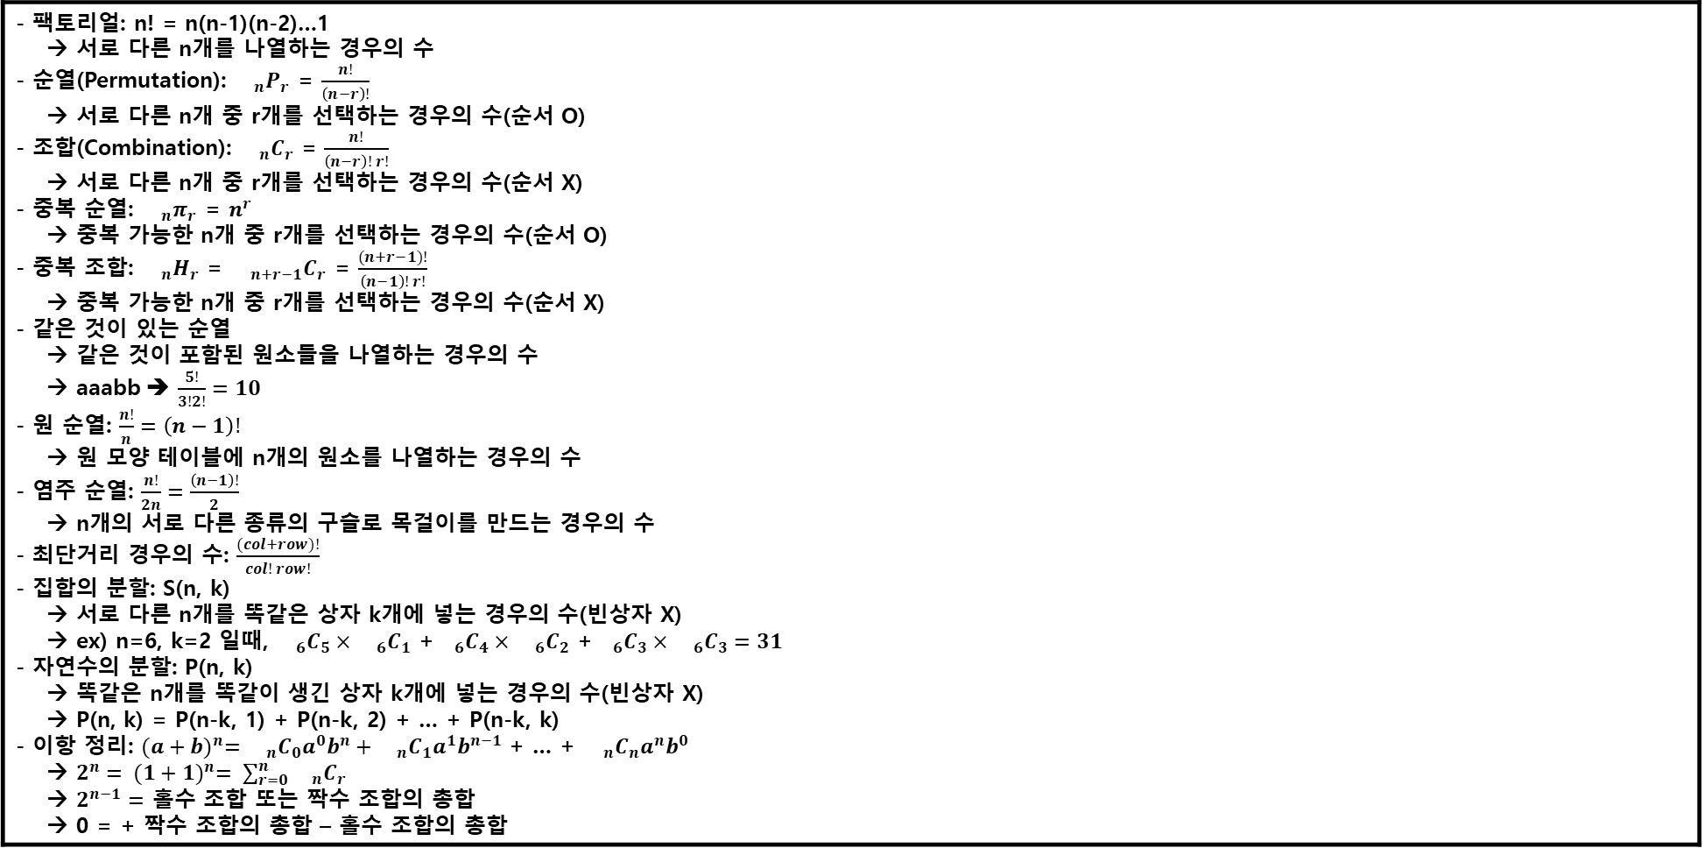
순열, 조합 공식 정리
- 팩토리얼: n! = n(n-1)(n-2)…1 → 서로 다른 n개를 나열하는 경우의 수 - 순열(Permutation): ${}_{n}P_{r}$ = $\frac{n!}{\left(n−r\right)!}$ → 서로 다른 n개 중 r개를 선택하는 경우의 수(순서 O) - 조합(Combination): ${}_{n}C_{r}$ = $\frac{n!}{\left(n−r\right)! r!}$ → 서로 다른 n개 중 r개를 선택하는 경우의 수(순서 X) - 중복 순열: ${}_{n}π_{r}$ = $n^{r}$ → 중복 가능한 n개 중 r개를 선택하는 경우의 수(순서 O) - 중복 조합: ${}_{n}H_{r}$ = ${}_{n+r−1}C_{r}$ = $\frac{(n+r−1)!}{\left(n−1\right)! r!}$ → 중복 가능한 n개 중 r개를 선택하는 경우의 수(순서 X) - 같은 것이 있는 순열 → 같은 것이 포함된 원소들을 나열하는 경우의 수 → aaabb ➔ $\frac{5!}{3!2!}=10$ - 원 순열: $\frac{n!}{n}=\left(n−1\right)!$ → 원 모양 테이블에 n개의 원소를 나열하는 경우의 수 - 염주 순열: $\frac{n!}{2n}=\frac{\left(n−1\right)!}{2}$ → n개의 서로 다른 종류의 구슬로 목걸이를 만드는 경우의 수 - 최단거리 경우의 수: $\frac{(col+row)!}{col! row!}$ - 집합의 분할: S(n, k) → 서로 다른 n개를 똑같은 상자 k개에 넣는 경우의 수(빈상자 X) → ex) n=6, k=2 일때, ${}_{6}C_{5}×{}_{6}C_{1}$ +${}_{6}C_{4}×{}_{6}C_{2}$ +${}_{6}C_{3}×{}_{6}C_{3}=31$ - 자연수의 분할: P(n, k) → 똑같은 n개를 똑같이 생긴 상자 k개에 넣는 경우의 수(빈상자 X) → P(n, k) = P(n-k, 1) + P(n-k, 2) + … + P(n-k, k) - 이항 정리: ${(a+b)}^{n}={}_{n}C_{0}a^{0}b^{n}+{}_{n}C_{1}a^{1}b^{n−1}$ + … + ${}_{n}C_{n}a^{n}b^{0}$ → $2^{n}= {(1+1)}^{n}= \sum_{r=0}^{n}{{}_{n}C_{r}}$ → $2^{n−1}=$ 홀수 조합 또는 짝수 조합의 총합 → 0 = + 짝수 조합의 총합 – 홀수 조합의 총합

Slide 81
Depth First Search
- DFS = 트리나 그래프를 순회하는데 사용되는 기술 - Backtracking은 Traversal에 사용 - 가장 깊은 노드를 먼저 방문 후 형제 노드가 없으면 상위 노드로 역추적 - Inoder = 좌측 자식 노드 → 부모 노드 → 우측 자식 노드 - Preorder = 부모 노드 → 좌측 자식 노드 → 우측 자식 노드 - Posetorder = 좌측 자식 노드 → 우측 자식 노드 → 부모 노드

Slide 82
Data Structure
Algorithm
OS
DB
ETC

